Slide 1
Finanza decentralizzata ed Euro digitale
I nuovi paradigmi del denaro programmabile
1 - Bitcoin e blockchain
Francesco Fabris
Dipartimento di Matematica e Geoscienze
Università degli Studi di Trieste
ffabris@units.it 040-5582625
Wikimedia Commons

Slide 2
Programma delle conferenze
1 - Bitcoin e blockchain 13-03-2023 Aula T_A Ed D Economia
2 - Smart-contract e finanza decentralizzata 15-03-2023 Aula 3_A Ed D Economia
3 – Euro digitale e denaro programmabile 20-03-2023 Aula T_A Ed D Economia

Slide 3
Finanza decentralizzata ed Euro digitale
I nuovi paradigmi del denaro programmabile

Slide 5
X Appendice –
Parole del XXI secolo

Slide 6
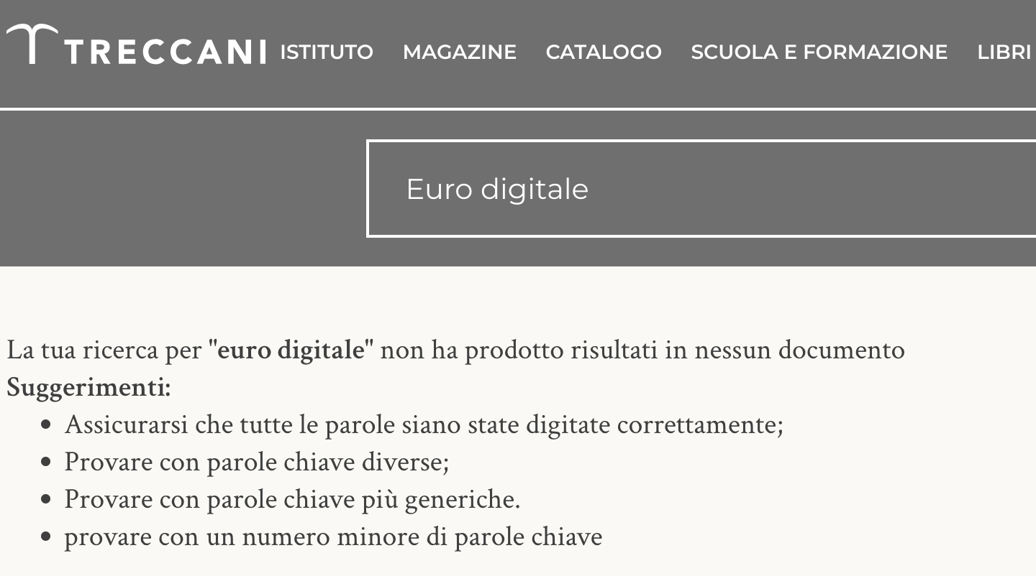

Slide 7
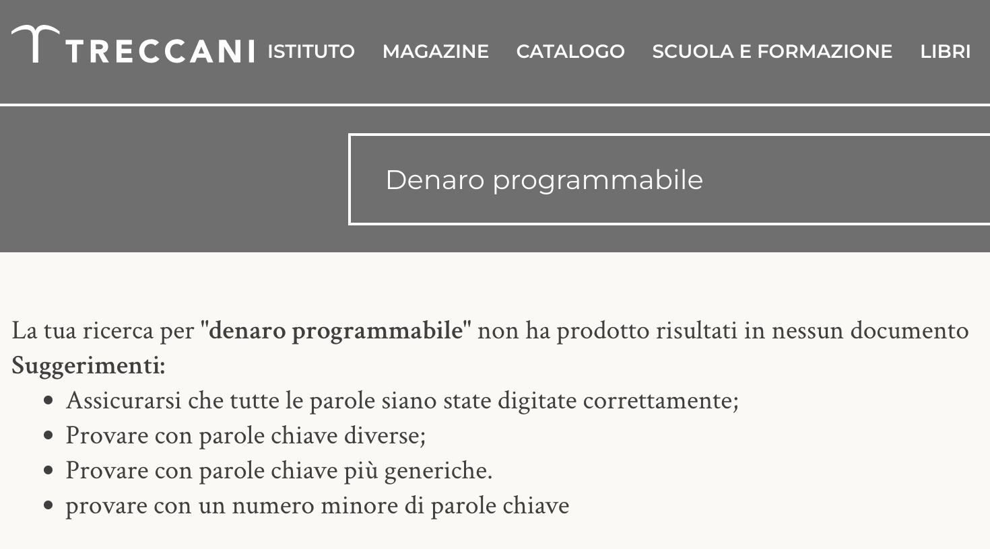

Slide 8
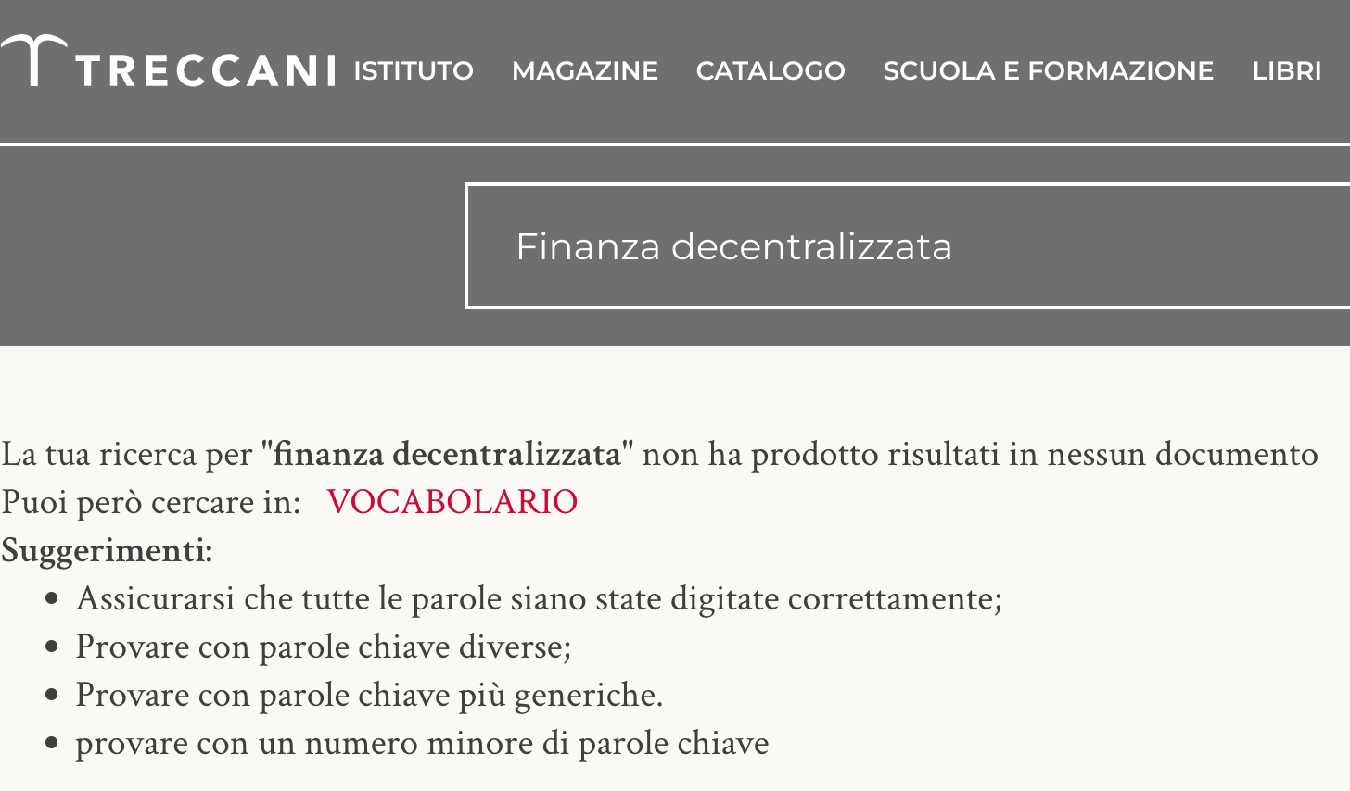

Slide 9
Le nuove tecnologie digitali sono di facile fruibilità (user friendly) e quindi vengono usate in modo irriflesso.
Esse si insinuano nelle nostre vite prima che si abbia il tempo di valutarle dal punto di vista etico/filosofico.
Spesso non si ha neanche il tempo di attribuire loro
un nome ufficiale, sotto forma di voce enciclopedica...

Slide 10
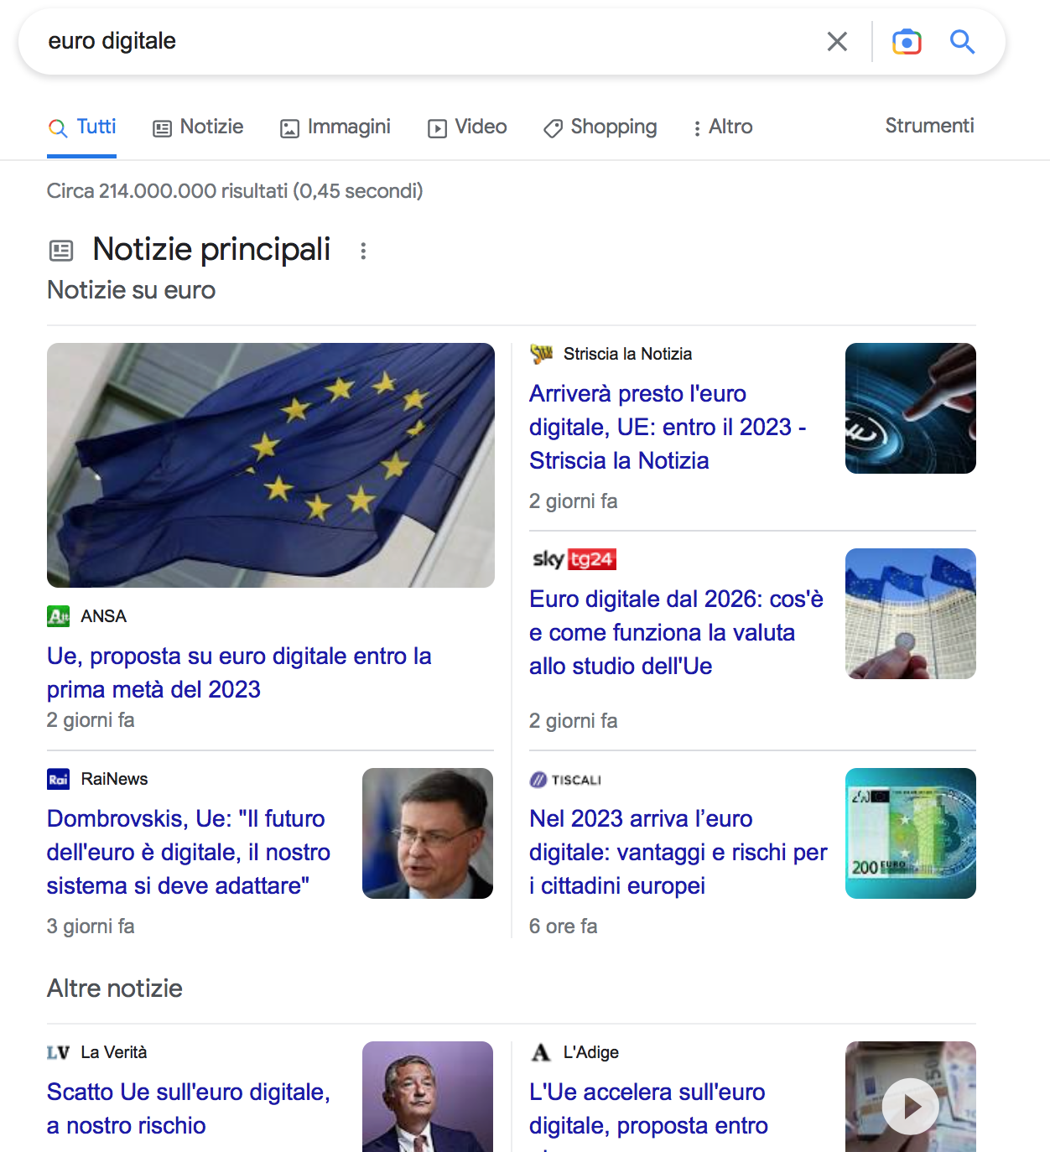
10 nov. 2022

Slide 11
Euro digitale
→ BCE
→ CBDC
→ Digital currency
→ DLT
→ Blockchain
→ Bitcoin
→ PoW
→ Criptovalute
→ Ethereum
→ PoS
→ Stablecoins
→ DeFi = Finanza decentralizzata
→ Smart Contract
→ Denaro programmabile

Slide 12
?
?
Bitcoin
?
Digital Euro
Blockchain
PoW
DEX
Tokenisation
?
RTGS
Smart-Contract
PoS
DeFi
BIS
?
CEX
Ethereum
ECB
CBDC
Staking
DLT
?
Stablecoins
?

Slide 13
Perplessità, ascoltando l’introduzione di questa relazione:
Bitcoin, Blockchain, DeFi e tutti gli altri oggetti descritti da queste sigle,
sono cose serie o ferneticazioni di qualche nerd/etilista tecnologico?
Bitcoin, Blockchain, DeFi, ecc, sono oggetti di nicchia a uso esclusivo
di un manipolo di nerd o di illusi e ingenui speculatori (Lambo overnight)...
oppure
hanno (avranno) un impatto reale sulla nostra sfera economico-finanziaria
e sulla nostra vita privata?

Slide 14
Per dare una risposta credibile iniziamo a fare un po’ di ordine
mentale, affidandoci alle più prestigiose istituzioni bancarie e
finanziarie internazionali, quali
IMF (International Monetary Fund) e
BIS (Bank for International Settlements)

Slide 15
Dagli statuti:
IMF: lavorare per promuovere la cooperazione monetaria globale, garantire la stabilità finanziaria, facilitare il commercio internazionale, promuovere un'elevata occupazione e una crescita economica sostenibile e ridurre la povertà in tutto il mondo.
BIS: promuove la cooperazione monetaria e finanziaria internazionale e funge da banca per le banche centrali

Slide 16
IMF Working Paper
2019 - Cash Use Across Countries and the Demand for Central Bank Digital Currency - WP19/46
2019 - Designing Central Bank Digital Currencies - WP19/252
2020 - A Survey of Research on Retail Central Bank Digital Currency - WP/20/104
2020 - Filling the Gap: Digital Credit and Financial Inclusion - WP/20/150
2020 - Digital Money Across Borders: Macro-Financial Implications
2020 - Legal Aspects of Central Bank Digital Currency: Central Bank and Monetary Law Considerations - WP/20/254
2021 - Is Digital Financial Inclusion Unlocking Growth? - WP/21/167
2022 - Cross-Border Central Bank Digital Currencies, Bank Runs and Capital Flows Volatility – WP/22/83
2022 - Falling Use of Cash and Demand for Retail Central Bank Digital Currency – WP/22/27

Slide 17
Bank for International Settlements
I. Old challenges, new shocks
II. Inflation: a look under the hood
III. The future monetary system

Slide 18
BIS – Annual Economic Report, June 2022
III. The future monetary system
...
Recent events have shown how structural flaws prevent crypto from achieving the levels
of stability, efficiency or integrity required for a monetary system.
Instead of serving society, crypto and DeFi are plagued by congestion, fragmentation and high
rents, in addition to the immediate concerns about the risks of losses and financial instability.
This chapter has laid out a brighter vision of the future monetary system.
Around the core of the trust provided by central bank money, the private sector can adopt
the best that new technologies have to offer, including programmability, composability and
tokenisation, to foster a vibrant monetary ecosystem.
This will be achieved via advanced payment rails such as CBDCs and retail FPS (Central Bank Digital Currency e Faster Payment System).

Slide 19
Proposte per la Strategia italiana in materia
di tecnologie basate su registri condivisi e Blockchain
Ministero per lo Sviluppo Economico (luglio 2020)
2.18 Focalizzazione su formazione e ricerca universitaria
Viste le caratteristiche del tema e l’importanza di supportarne lo sviluppo, si raccomanda una forte
focalizzazione nella creazione di linee di ricerca sui temi delle DLT e di Blockchain, anche attraverso
l’inserimento esplicito delle tematiche negli strumenti di ricerca nazionali (e.g. PRIN, progetti
regionali, ecc...), lo sviluppo di linee di dottorato industriale ad-hoc, la possibilità di avere una via prioritaria
di finanziamento per progetti che siano di natura "follow-up" rispetto a progetti di ricerca che hanno già
ottenuto finanziamenti in bandi competitivi internazionali (e.g., EU H2020), in modo da sfruttare la possibilità
di trasferimento tecnologico di progetti già sviluppati e l'expertise e l'eccellenza di team di ricerca che hanno
già lavorato su questi argomenti. A livello universitario, attualmente le attività formative relative al campo dei
sistemi distribuiti ed in particolare dei DLT, sono relative principalmente all’attivazione di singoli corsi che
coprono alcune competenze base della tecnologia dei DLT, quali crittografia, networking, sistemi distribuiti,
teoria dei giochi. Si raccomanda il supporto ad iniziative relative alla attivazione di interi percorsi organici
che possano amalgamare in modo coerente le varie competenze e contribuire alla formazione di figure
professionali specifiche nel campo di queste tecnologie".

Slide 20
Obiettivi di queste relazioni:
comprendere i meccanismi di queste «new technologies» (leggasi «criptovalute») che saranno alla base del «vibrant monetary ecosystem» evocato dalla BIS;
spiegare cosa significa «programmability, composability e tokenisation» del denaro e delle transazioni di valore;
dispiegare concettualmente le potenzialità (utopiche o distopiche?) offerte da queste nuove tecnologie di pagamento e di gestione del valore.

Slide 21
tecnologico
geopolitico
Le tre parole in rosso
programmability, composability, tokenisation
sono importate dal mondo delle cosiddette criptovalute e toccano diversi piani:
finanziario
ecologico
etico
sociale
giuridico
economico
politico

Slide 22
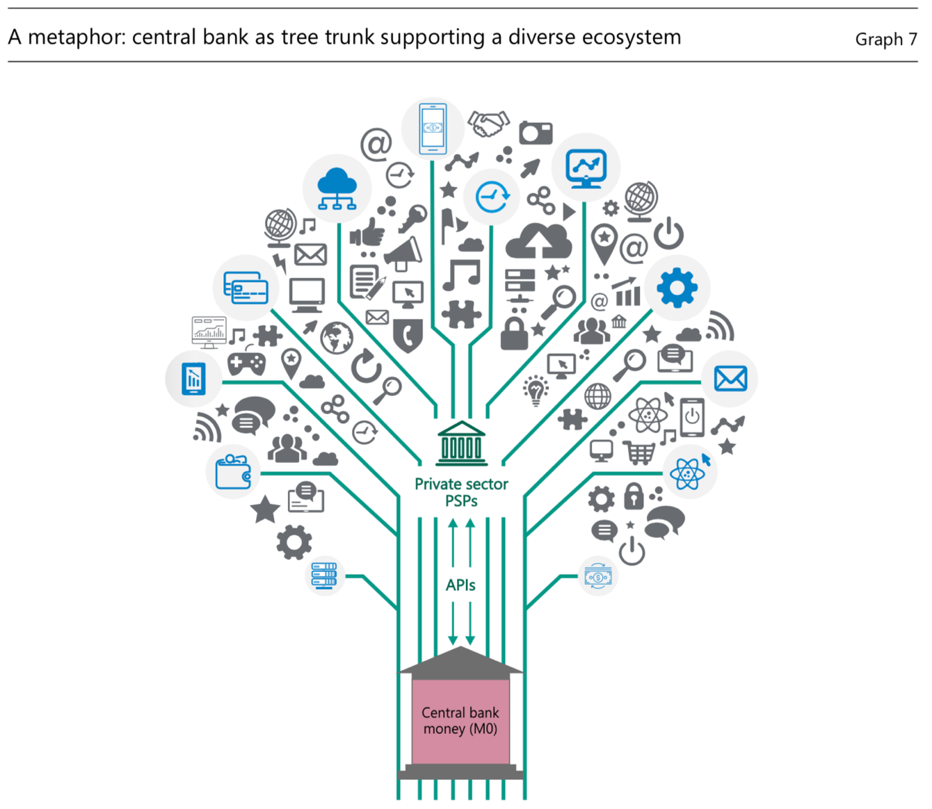
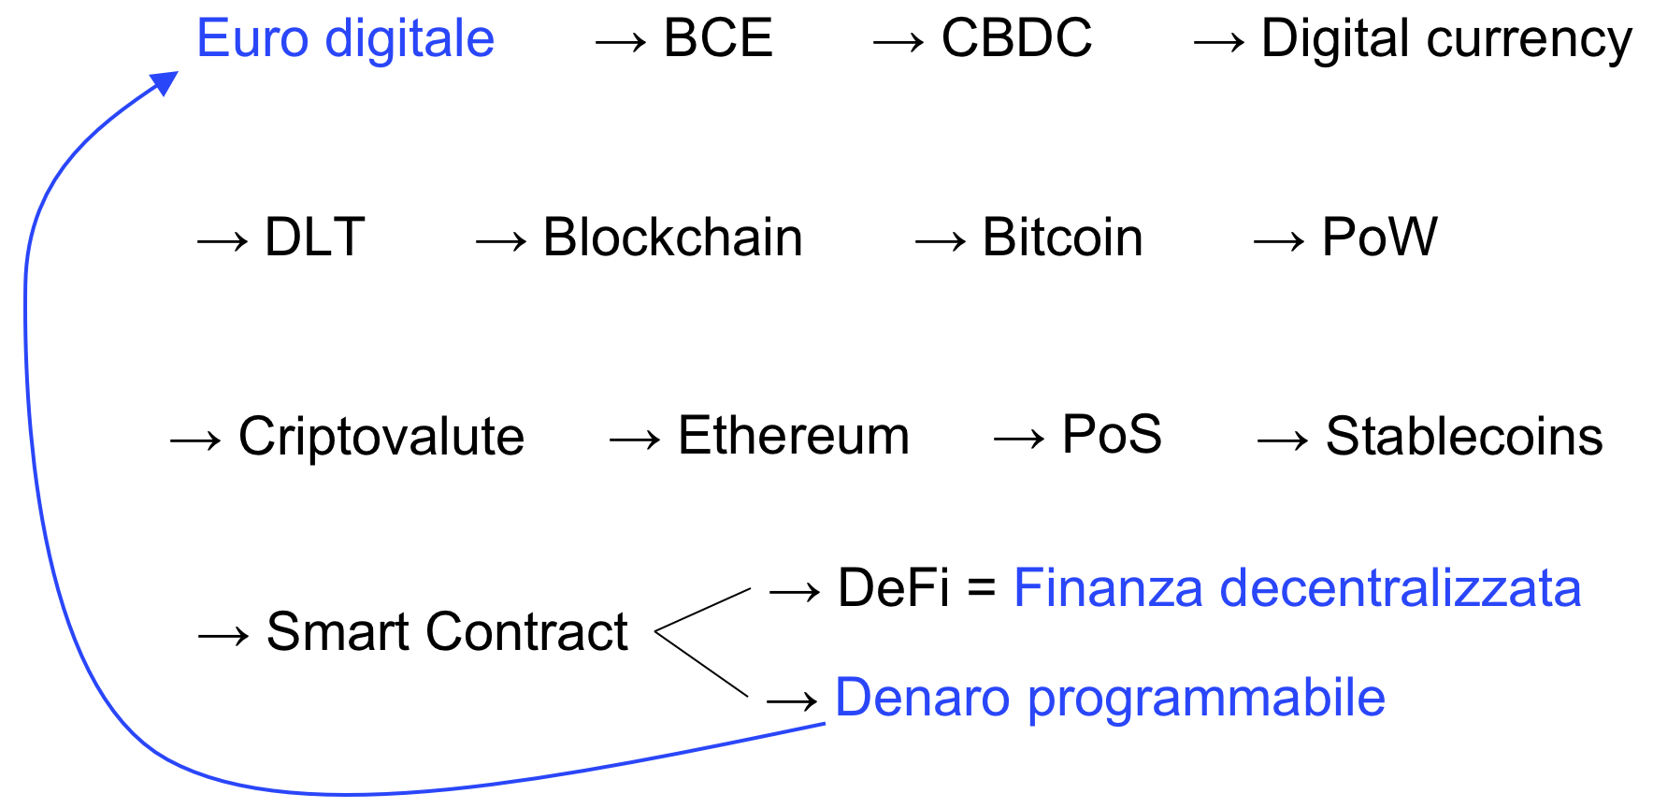
Bitcoin → Ethereum → Smart contracts → DeFi
cioè le «new technologies» evocate dal rapporto della BIS

Slide 23
... → Digital currency→ DLT→ Blockchain→ Bitcoin→ PoW
Vediamo allora cosa sono queste
new technologies
evocate dal rapporto della BIS
→ CBDC
→ Digital currency
→ DLT
→ Blockchain
→ Bitcoin
→ PoW

Slide 24
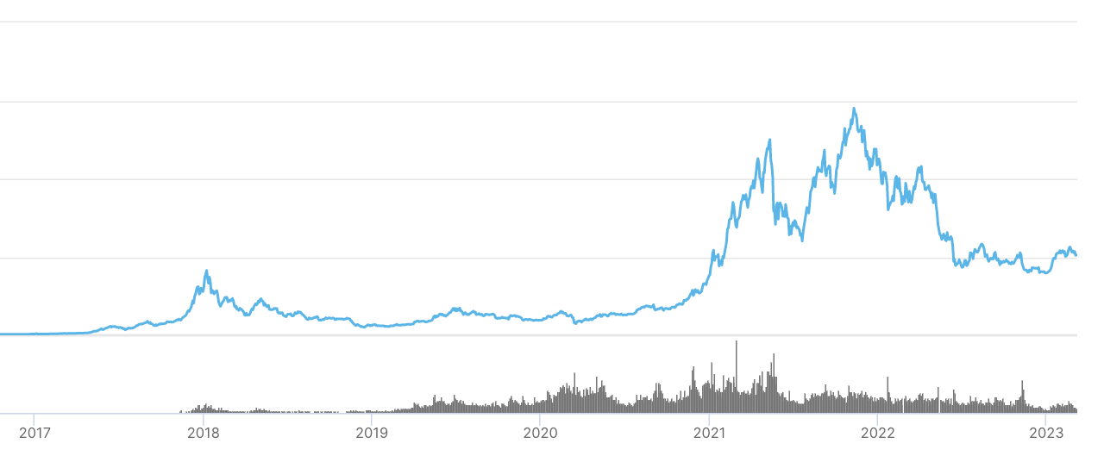
Dimensione economica del fenomeno
Dimensione economica del fenomeno criptvalute:
capitalizzazione di mercato
max 2,97 T$
1,024 T$
1 T$ = 1000 mld $

Slide 25
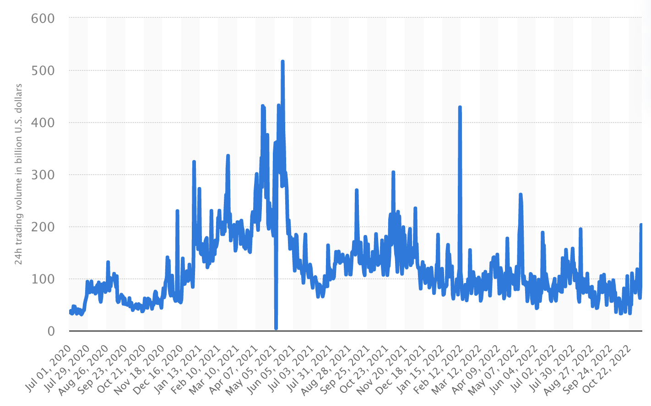
Dimensione economica del fenomeno
Dimensione economica del fenomeno:
volumi giornalieri di scambio per le criptovalute
520 B$
220 B$

Slide 26
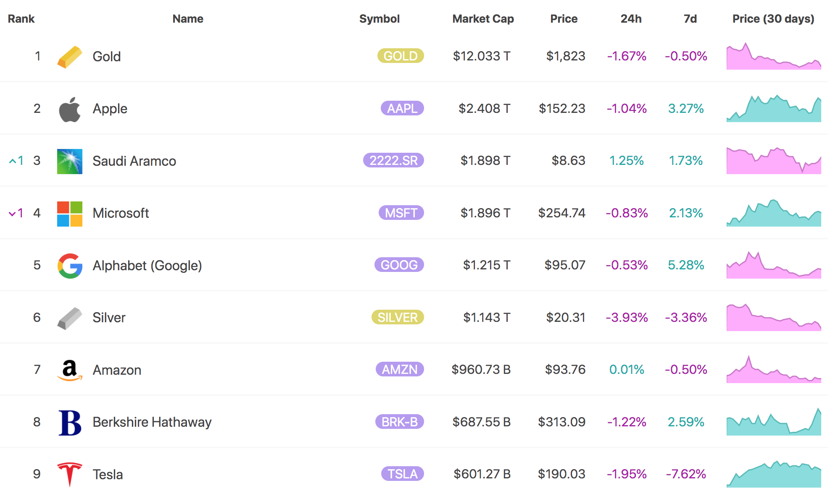
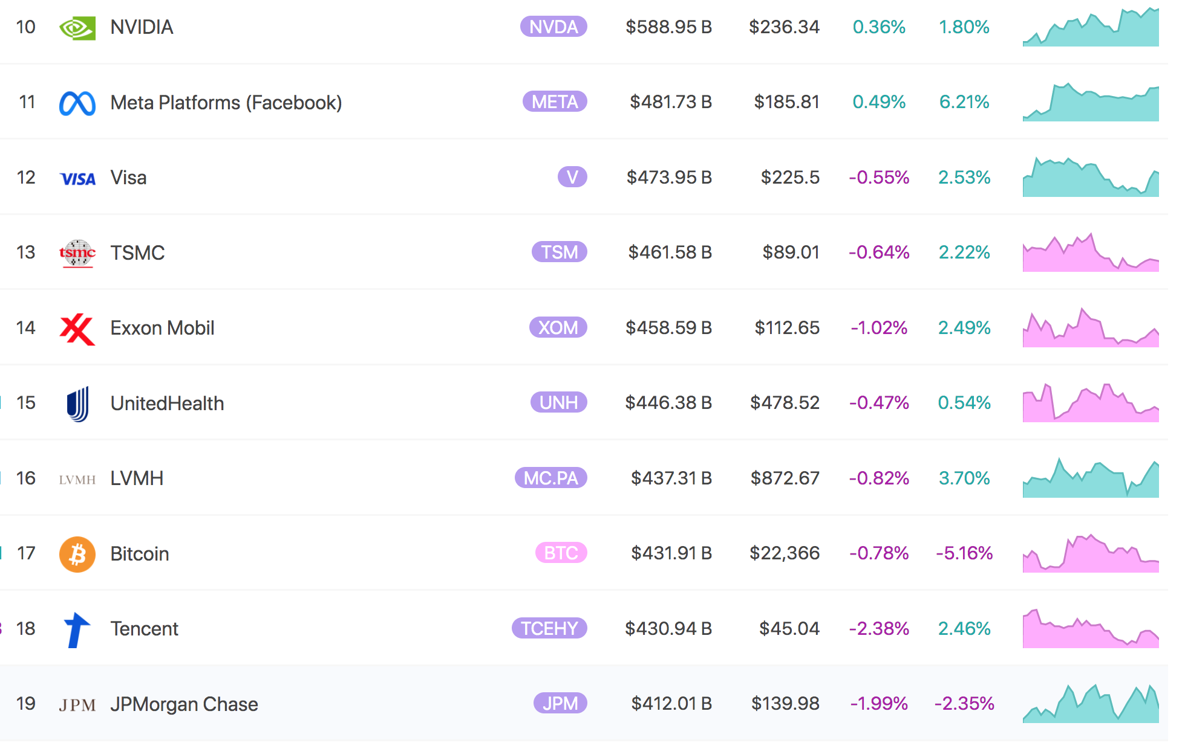
Dimensione economica del fenomeno
2,97 T$
10 nov 2021
Crypto
1,024 T$
Crypto
fonte:
https://8marketcap.com/
alla data 7 mar 23
431,9 b$
BTC

Slide 27
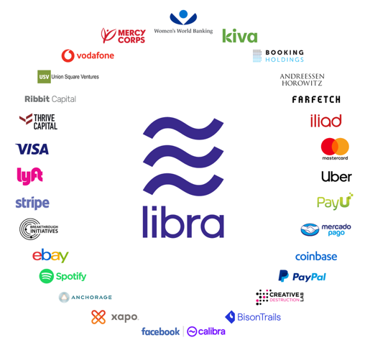
Dimensione politica del fenomeno
Dimensione politica
del fenomeno
18 giugno 2019

Slide 28
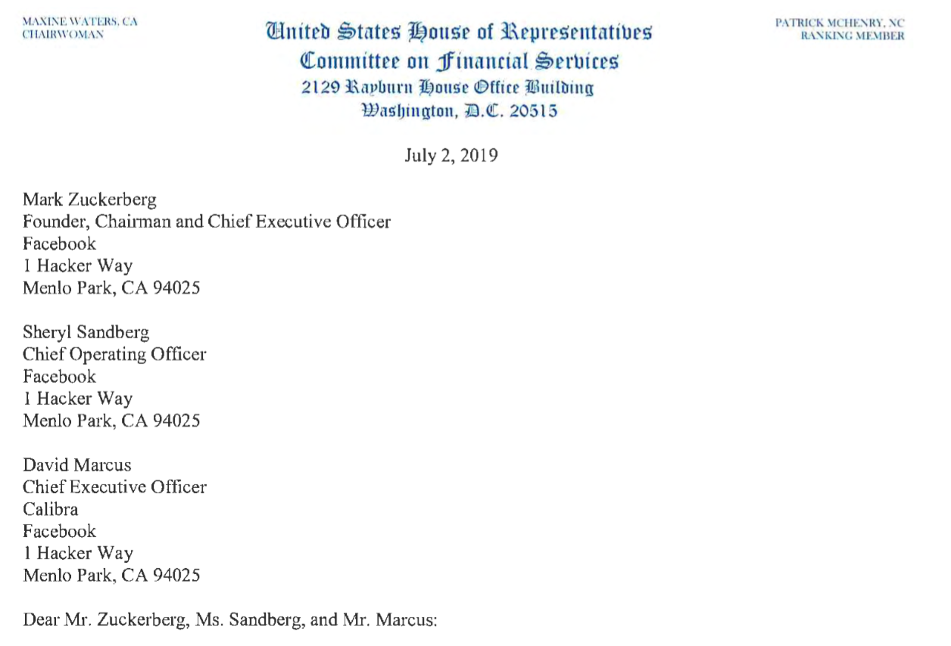
Dimensione politica
del fenomeno

Slide 29
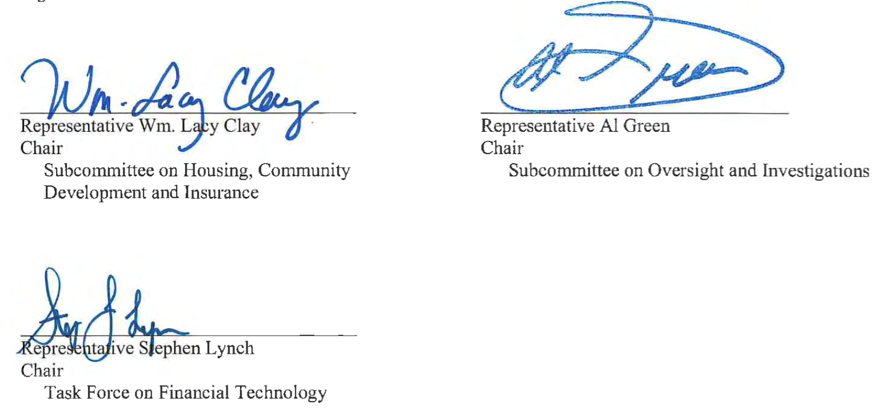
Dimensione politica
del fenomeno
We write to request that Facebook and its partners immediately agree to a moratorium
on any movement forward on Libra -its proposed cryptocurrency- and Calibra -its proposed
digital wallet. It appears that these products may lend themselves to an entirely new global
financial system that is based out of Switzerland and intended to rival U.S. monetary policy
and the dollar. This raises serious privacy, trading, national security, and monetary policy
concerns for not only Facebook's over 2 billion users, but also for investors, consumers,
and the broader global economy.
......

Slide 30
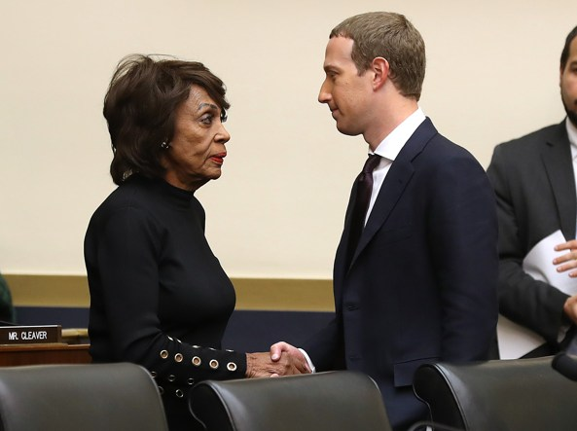
Dimensione politica
del fenomeno
Maxine Waters
Chairwoman
Committee on
Financial Services
vs
Mark Zuckerberg
CEO
Facebook
Photo: Chip Somodevilla/Getty Images

Slide 31
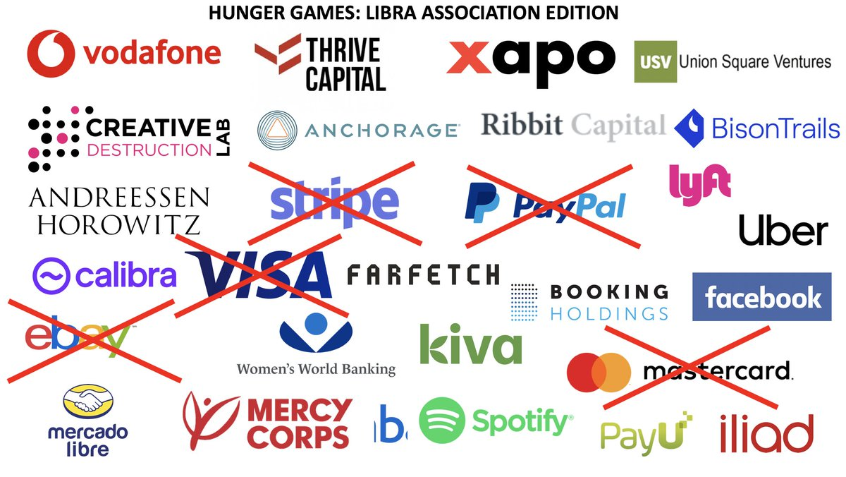
Dimensione politica
del fenomeno

Slide 32
Dimensione politica
del fenomeno
Non è una vera blockchain
Non è decentralizzata
Accesso a (circa) 100 nodi (al momento sono solo 28) per società che depositano
10 mln$ e 300 k$ annui di commissioni allo scopo di garantire un congruo ammontare
delle valute fiduciarie sottostanti.
Composizione canestro valute fiduciarie sottostanti:
USD 50%
EURO 18%
YEN 14%
GBP 11%
SGD 7%

Slide 33
Dimensione politica
del fenomeno
Come cambierà il sistema bancario centrale con la prossima generazione?
Impatto delle criptovalute sul sistema monetario e finanziario: necessità di attuare nuovi modelli di intermediazione finanziaria
Tutto ciò pone un punto interrogativo sul modello bancario frazionario che conosciamo oggi
Christine Lagarde
ex Presidente FMI
attuale Presidente
della BCE

Slide 34
Dimensione politica
del fenomeno
Profetizza
“l’inizio della fine delle valute a corso legale”
“Le criptovalute hanno per ora un mero carattere
speculativo, ma a un certo punto potrebbero diventare
un concorrente reale della carta moneta.”
Jim Reid
Analista finanziario
senior di Deutsche Bank

Slide 35
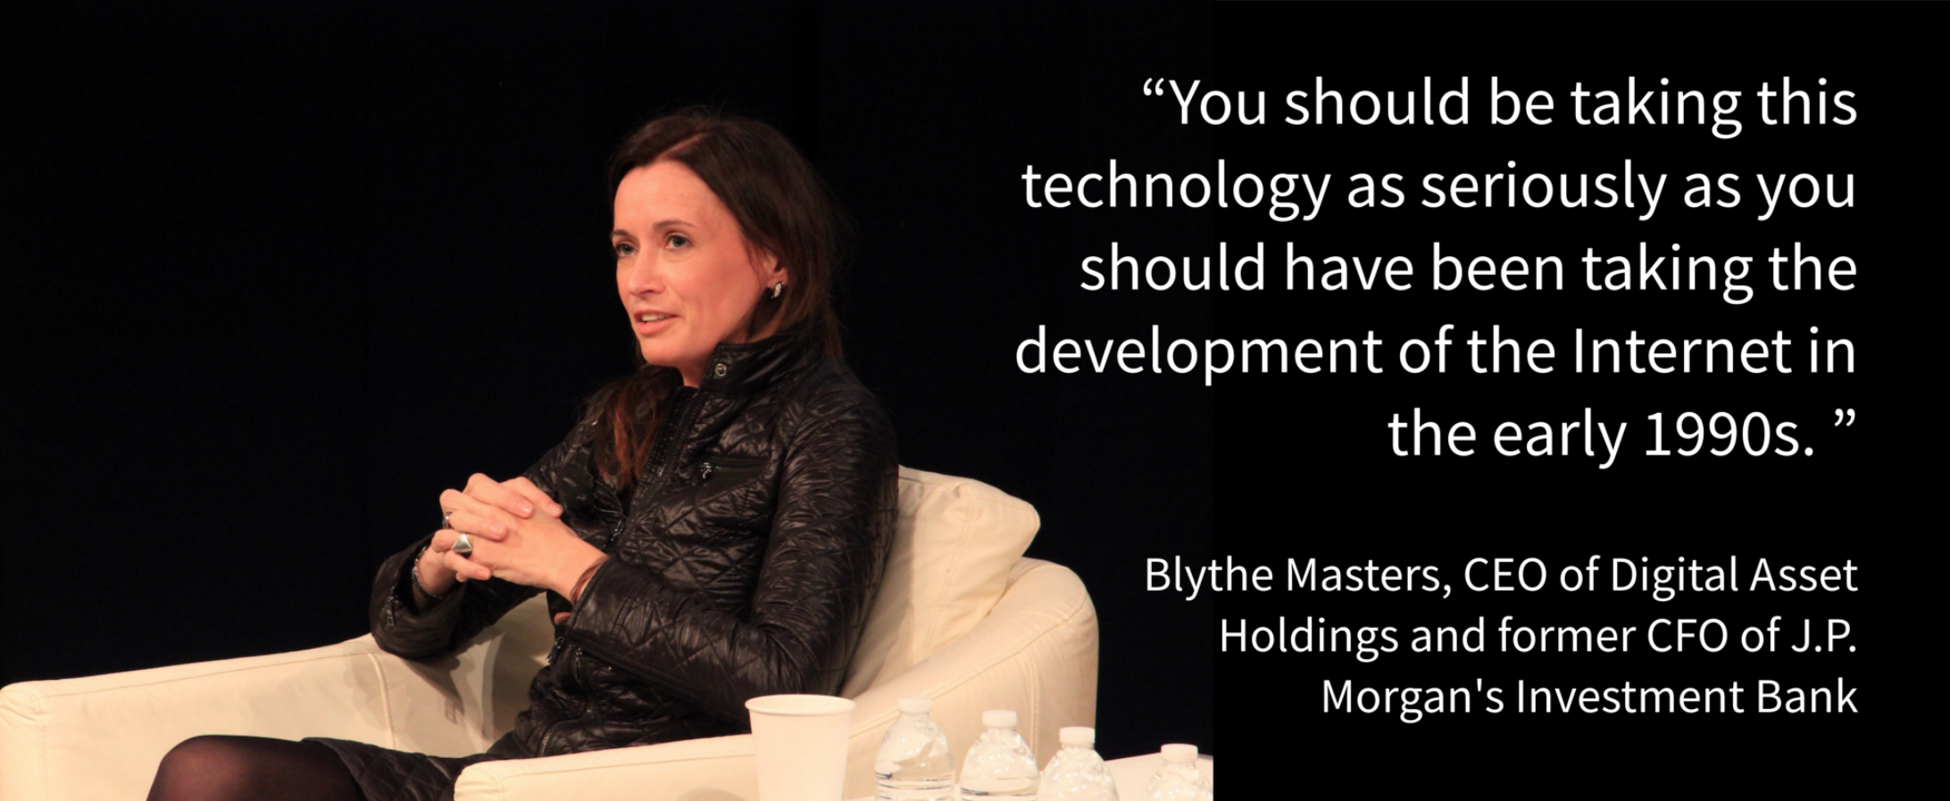
Dimensione politica
del fenomeno

Slide 36
L’evoluzione del Web
Web 1.0 ➔ biblioteca globale
(file di testo, siti web poveri e intesi come deposito di dati)
Web 2.0 ➔ uso di immagini, video e di social media (file complessi e interattività)
Web 3.0 ➔ web semantico, web decentralizzato,
trasmissione di valore senza intermediari,
?? servizi decentralizzati e fine del monopolio GAFAM,
finanza decentralizzata, banca digitale globale,
metaverso...

Slide 37
Problema centrale nel trasferimento digitale
del valore: problema della doppia spesa
Tradizionalmente il problema viene risolto in due modi:
transazione di un’entità fisica (contante, cioè monete o banconote)
intermediario (banca) che garantisce l’impossibilità della doppia spesa

Slide 38
Problema della doppia spesa in ambito digitale
Maria
1BESGDJuEdevEn2rmLNa
Marco
Stringa che vale 50 $
1BESGDJuEdevEn2rmLNa
1BESGDJuEdevEn2rmLNa
:
:
:
:
Lucia
... problema dimostrabilmente
non risolubile!
1BESGDJuEdevEn2rmLNa

Slide 39
... nasce Bitcoin
Bitcoin: tutto inizia da un manipolo di “nerd”...
Nell’agosto del 2008 viene registrato il dominio "bitcoin.org"
Il 31 ottobre dello stesso anno, su una mailing list di crittografi, appare un link a un articolo di tale Satoshi Nakamoto dal titolo “Bitcoin: A Peer-to-Peer Electronic Cash System”.
Nakamoto realizza il software open source per bitcoin e lo rilascia nel gennaio 2009 su SourceForge. Nasce Bitcoin (BTC)
L’attivazione della rete avviene nel gennaio 2009
L’identità di Satoshi Nakamoto rimane avvolta da mistero

Slide 40
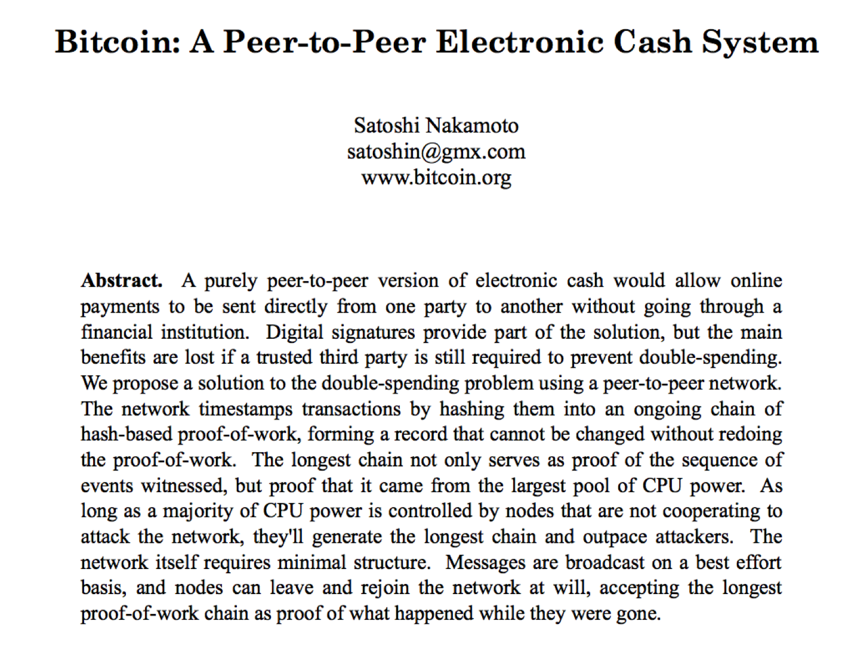
... nasce Bitcoin
31 ottobre 2008

Slide 41
... nasce Bitcoin
31 October 2008
Initial release 0.1.0 9 gennaio 2009
Last release 22.0 13 settembre 2021
“I just want to report that I successfully traded 10.000 bitcoins for pizza” (circa 41$ all’epoca)
scrisse l’utente laszlo sul Bitcoin forum nel Maggio 2010
... ora quelle pizze costerebbero 220 mln $ !!

Slide 42
... nasce Bitcoin
Concetti base Bitcoin:
Internet come strumento per trasmettere valore
Trasmissione di valore senza una banca come intermediario (Peer-to-peer transactions)
Decentralizzato
Valore trasmesso in modo (idealmente) istantaneo
Basato su un registro pubblico distribuito (public distributed ledger) chiamato blockchain
Anonimo
Irreversibile
Fuori dal controllo di banche centrali, autorità statali e potere politico
Si possono attivare indirizzi a volontà
Privo di inflazione (saranno prodotti 21 mln di Bitcoin in tutto)

Slide 43
I LIVELLO DI ANALISI: La struttura del Bitcoin e della blockchain
II LIVELLO DI ANALISI:
L’ecosistema delle oltre 22000 criptovalute generate, degli smart-contract e della finanza decentralizzata
III LIVELLO DI ANALISI:
L’evoluzione possibile verso le valute fiduciarie digitali (CBDC)

Slide 44
LA STRUTTURA DEL BITCOIN
I LIVELLO DI ANALISI: La struttura del Bitcoin e della blockchain
Che cos’è fisicamente il Bitcoin e
quali sono le caratteristiche essenziali?

Slide 45
LA STRUTTURA DEL BITCOIN
Bitcoin realizza transazioni senza intermediario
Elementi costitutivi:
Distributed ledger (libro mastro distribuito)
Blockchain (catena dei blocchi)
Miners (i minatori) e la loro attività di mining (estrazione)

Slide 46
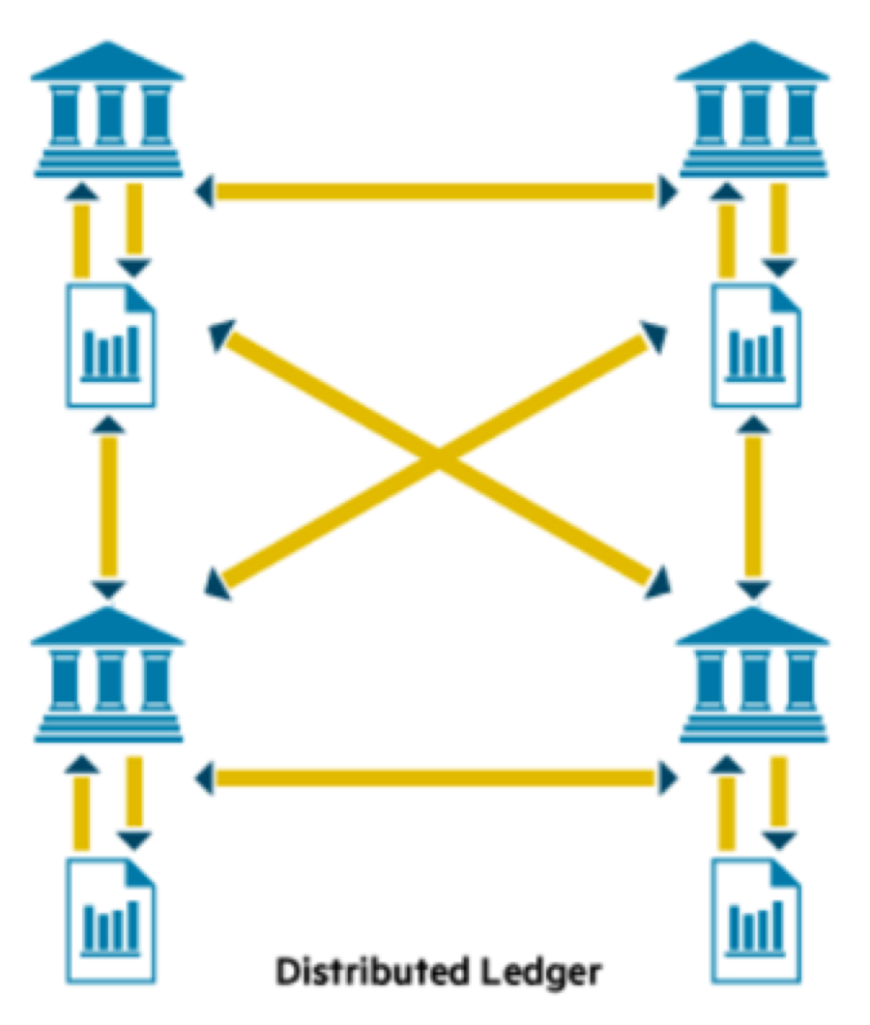
LA STRUTTURA DEL BITCOIN
Libromastro distribuito
1 – Distributed ledger (libro mastro distribuito)
... che contengono ciascuno un libro mastro sul quale
sono annotate tutte le transazioni
E’ una rete di server ...

Slide 47
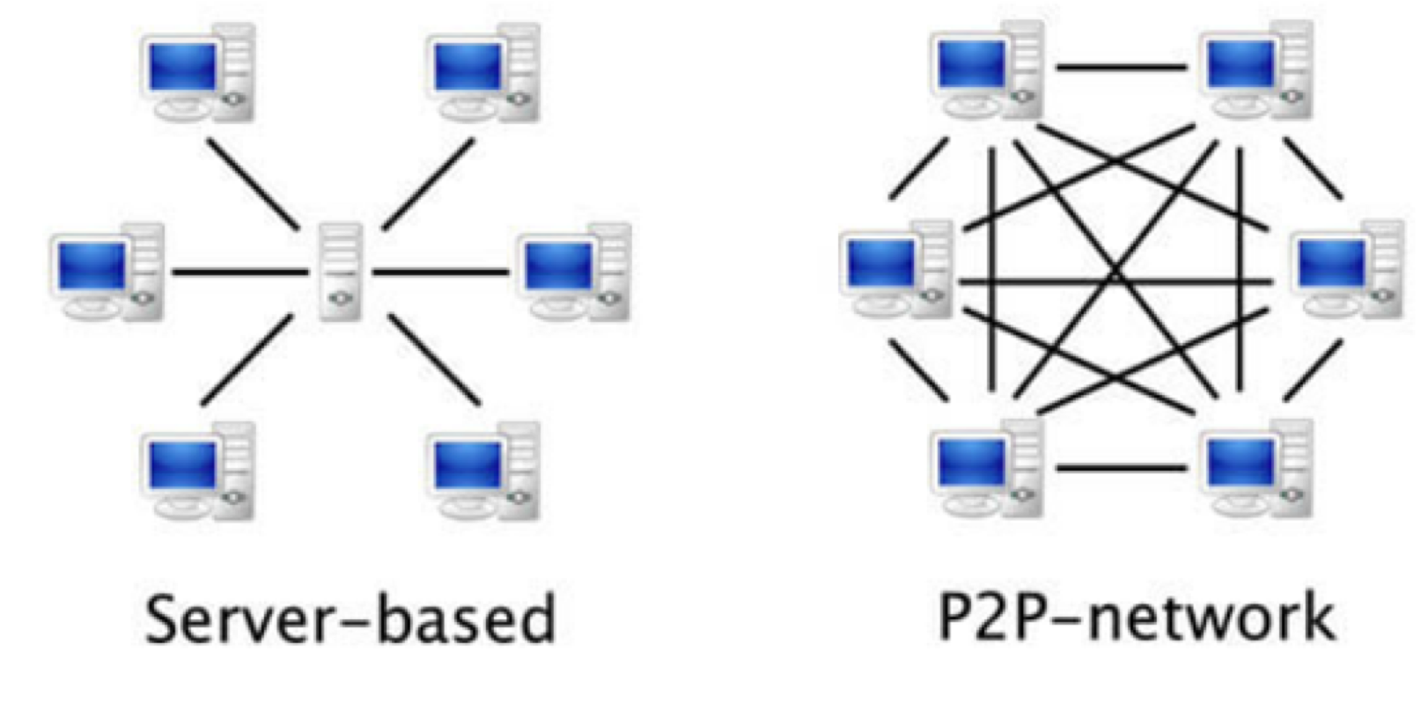
LA STRUTTURA DEL BITCOIN
Libromastro distribuito
Transazione senza intermediario:
peer-to-peer (P2P) network

Slide 48
LA STRUTTURA DEL BITCOIN
Libromastro distribuito
Transazione senza intermediario:
data-base distribuito

Slide 49
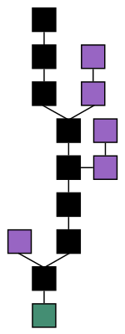
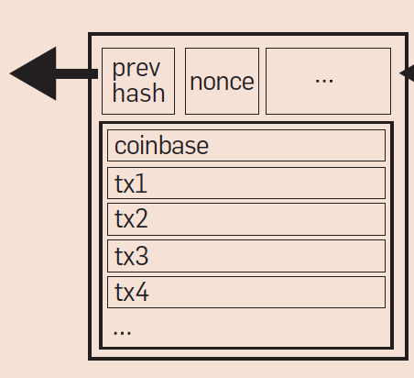
LA STRUTTURA DEL BITCOIN
Blockchain
2. Blockchain (catena dei blocchi da ～1 Mb)
Catena più lunga: blocchi validi (nera)
Blocco iniziale
(verde)
Blocchi orfani(viola)
Blocco corrente
(nero)
Biforcazione

Slide 50
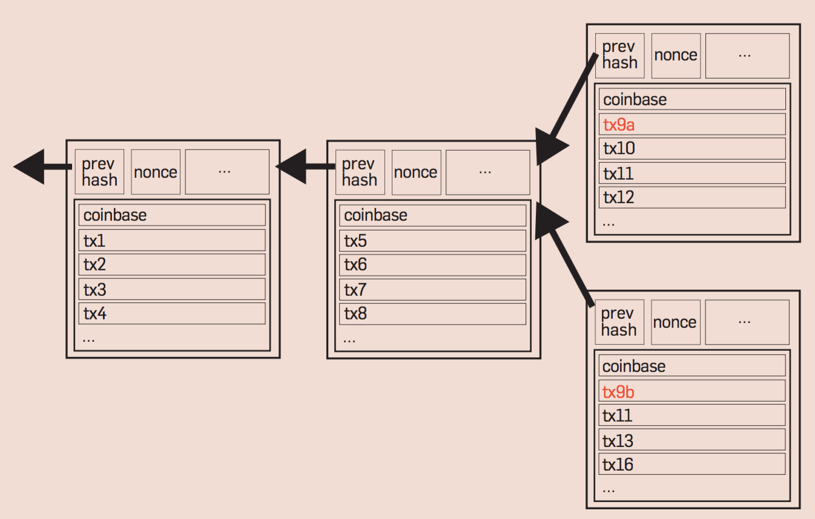
LA STRUTTURA DEL BITCOIN
Blockchain

Slide 51
LA STRUTTURA DEL BITCOIN
Miners
3 – Nodi della rete o Miners (minatori)
Costituiscono i nodi della rete e la tengono in funzione
> 14800 nodi attualmente per BTC (Bitcoin)

Slide 52
LA STRUTTURA DEL BITCOIN
Miners
Proof of Work - PoW
Problema della doppia spesa (di una stringa digitale) senza intermediario:
legato al problema del consenso tra i nodi di una rete inaffidabile.
Riconducibile al problema dei generali Bizantini (Byzantin Fault Tolerant)
È un problema dimostrabilmente non risolubile
Bitcoin risolve (in pratica) il problema con un metodo probabilistico,
basato sul cosiddetto Proof-of-Work, senza contraddire il teorema
di non risolubilità

Slide 53
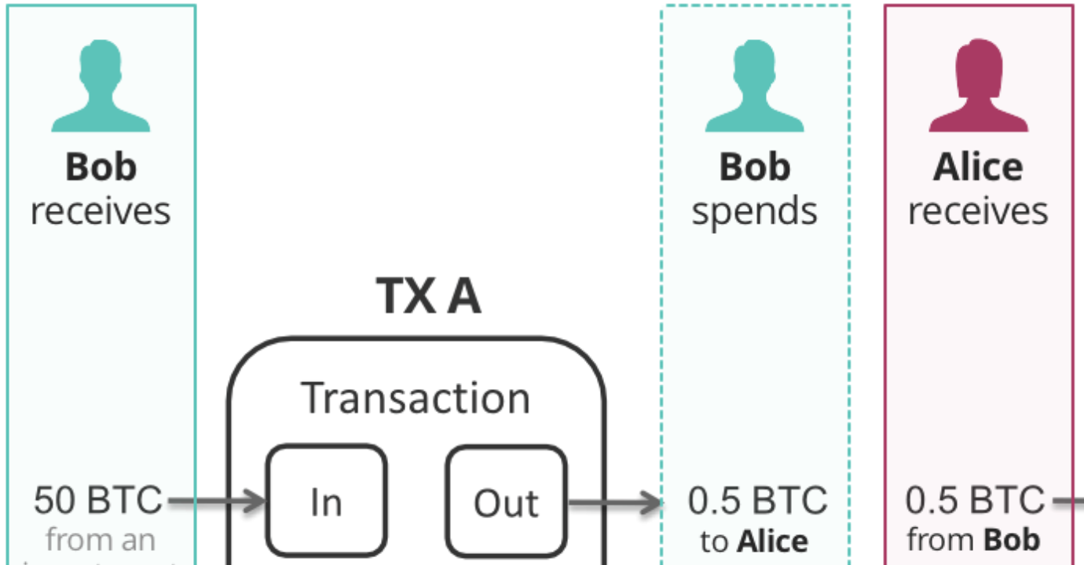
LA STRUTTURA DEL BITCOIN
Miners
Consenso tra i nodi della rete
Quando una nuova transazione viene immessa nella rete...
:
:
... ciascun nodo può accettarla,
mettendola nel blocco, oppure ignorla
:
:
:
:
:
Se la maggioranza dei nodi concorda su
un certo stato si ottiene il consenso
:
:

Slide 54
Parere di alcuni esperti in ambito informatico sulla
tecnologia blockchain:
la blockchain è una soluzione in cerca di un problema
in pratica
la blockchain non serve a nulla e può essere sostituita dalle tecnologie tradizionali
tranne che per le criptovalute...

Slide 55
→ Criptovalute → Ethereum → PoS → Stablecoins → Smart Contract → DeFi
Blockchain SI / Blockchain NO
La blockchain ha senso solo quando si vuole attuare una struttura
decentralizzata (DLT – Distributed Ledger Technology)
ma pubblica e priva di intermediari
e serve per realizzare il consenso sulle proprietà delle monete
(o degli smart-contract)
Se la rete è privata e c’è un Ente che la controlla, la blockchain NON è necessaria.
Nel caso di una distribuzione su più nodi del registro delle transazioni su una rete
privata si parla genericamente di tecnologia DLT.

Slide 56
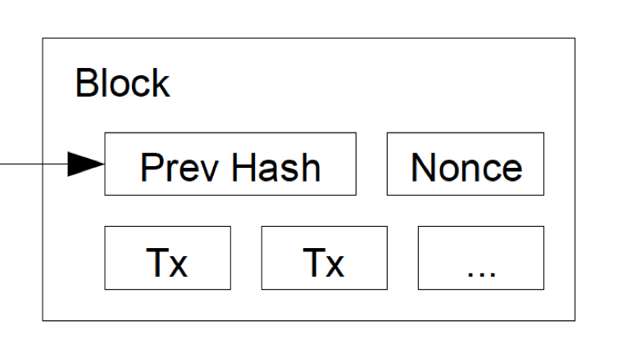
LA STRUTTURA DEL BITCOIN
Miners
Proof of Work - PoW
Blocco da ～ 1Mb
Block Header
n zeri
Hash
00000000...000gHeu1oh3BO5UYvG
66gjkH532bnjjOJHJBI889mOyg8676
NIYBU uG7665r5d54EDC5D55rv6iiq
...
...
Tx
Tx
Tx
:
:
:
Hash dello header del blocco
Tx
Tx
Tx

Slide 57
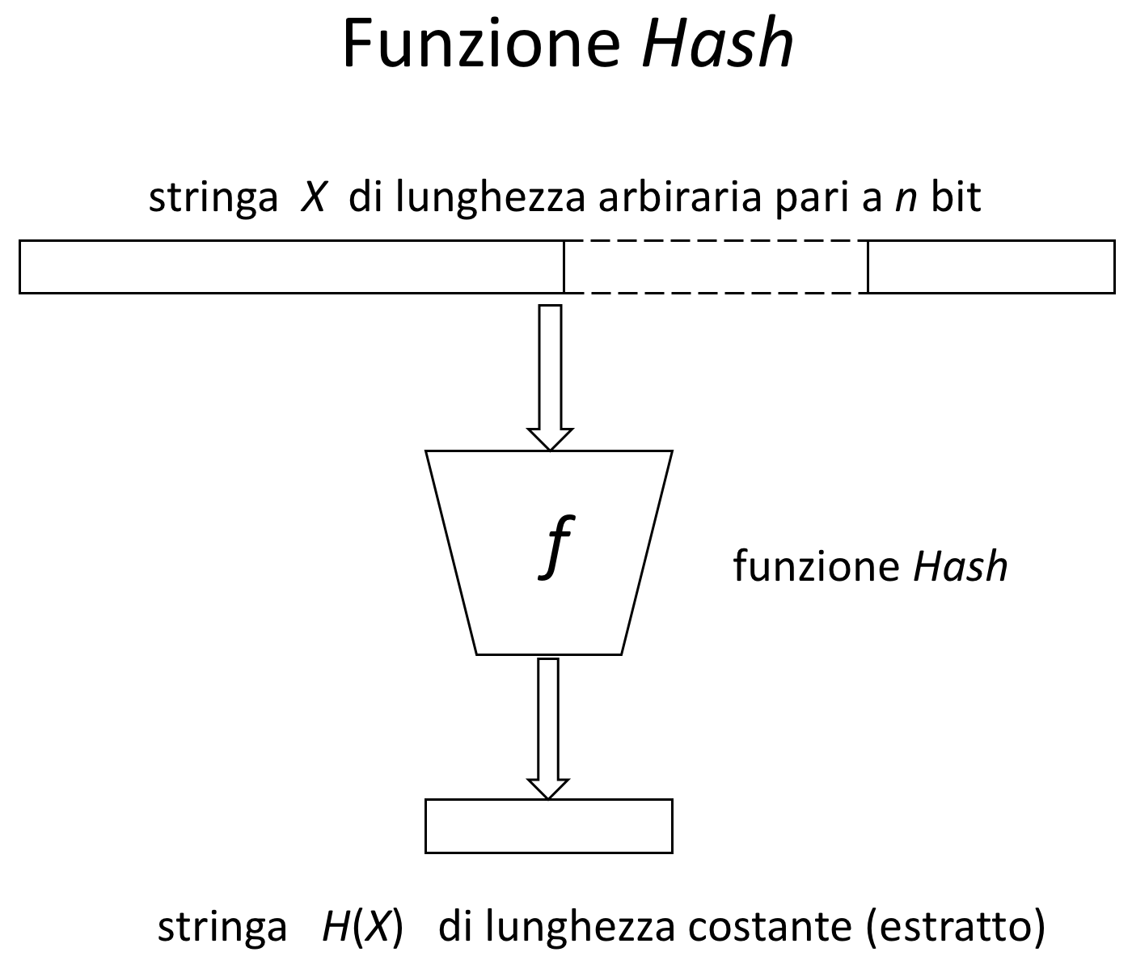

Slide 58
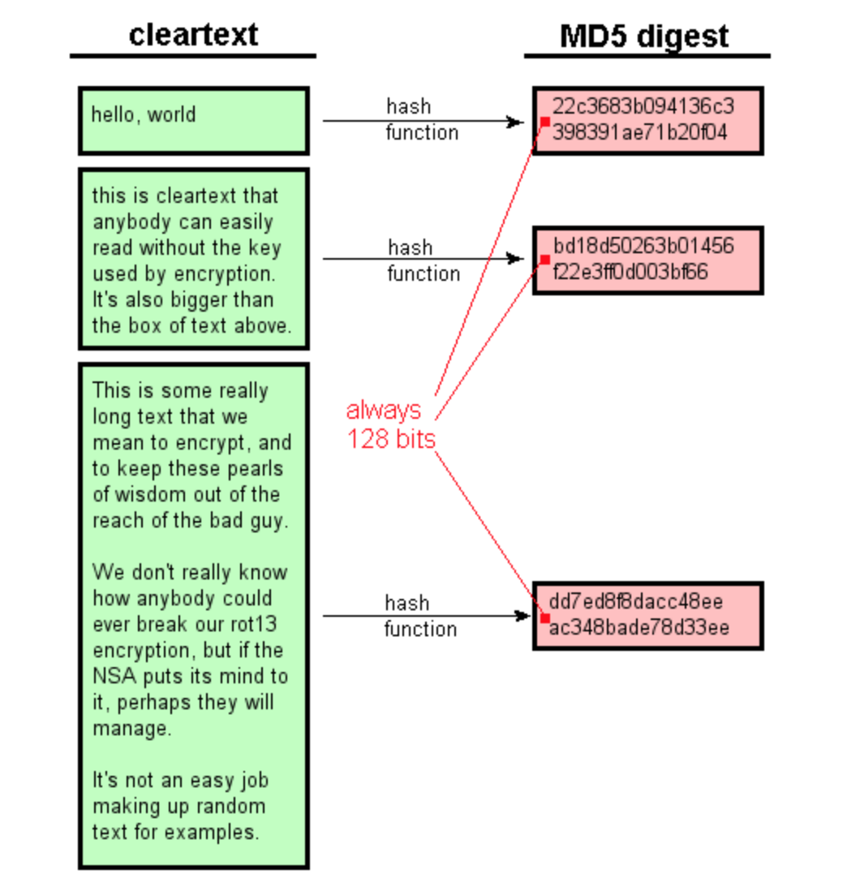

Slide 59
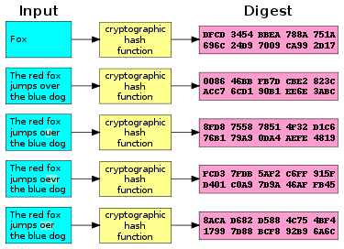

Slide 60
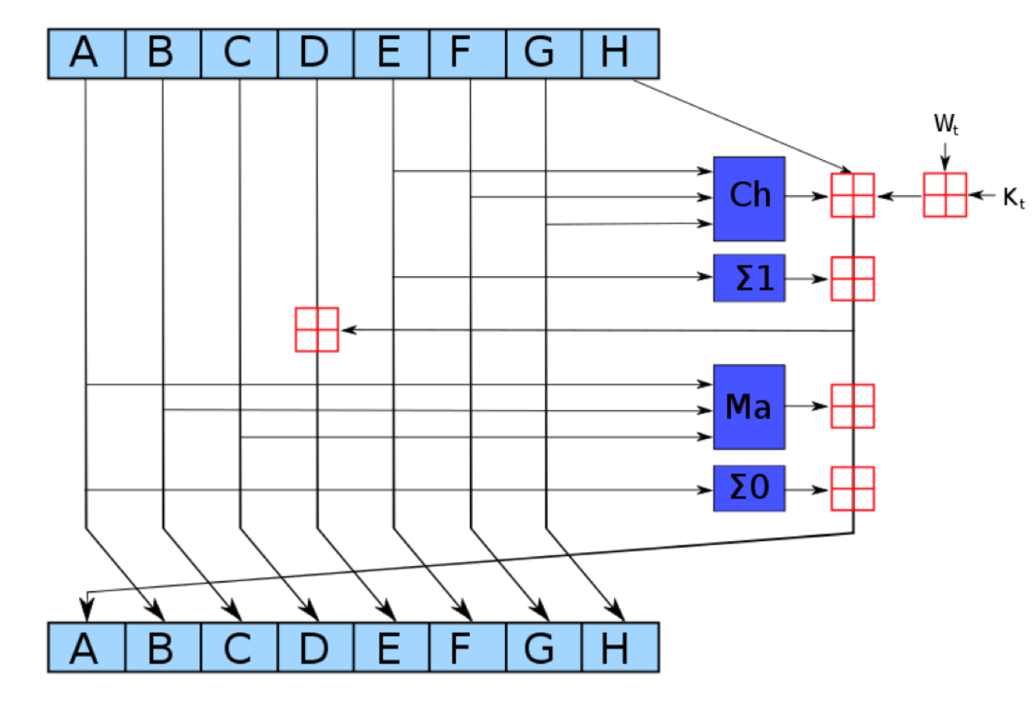
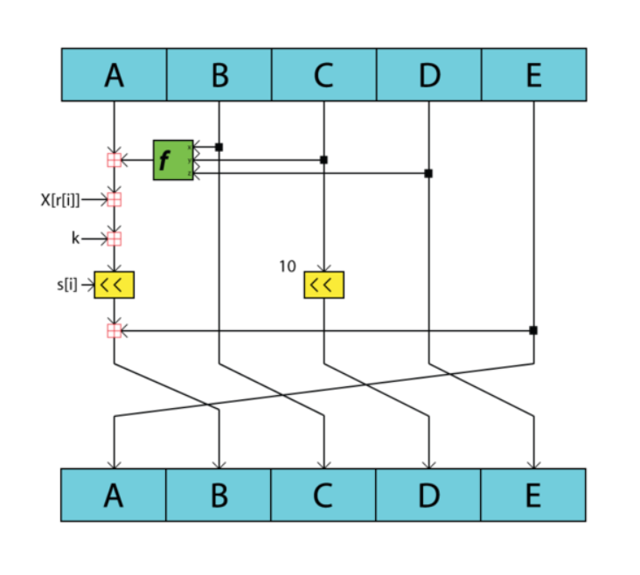
SHA256
RIPEMD160 (RIPE Message Digest)
SHA(SHA256(X))
RIPEMD160(SHA256(X)) = HASH160(X)

Slide 62
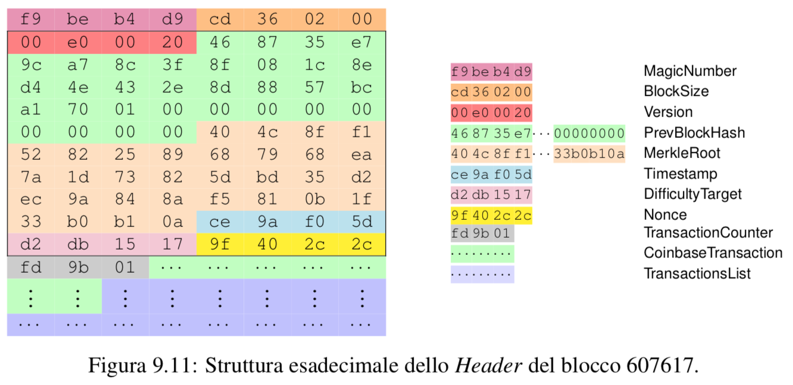

Slide 63
LA STRUTTURA DEL BITCOIN
Miners
Proof of Work - PoW
PoW ➔ competizione tra minatori
ricompensa in BTC dimezzata ogni 210.000 blocchi
(circa 4 anni) a partire da 50 BTC
ultimo Halving: 11 maggio 2020 (6,25 BTC)
ricompensa attuale: 6,25 BTC (circa 130 k$)
tempo medio generazione di un blocco: 10 min
aggiornamento difficoltà: ogni 2016 blocchi (circa 14 gg)

Slide 64
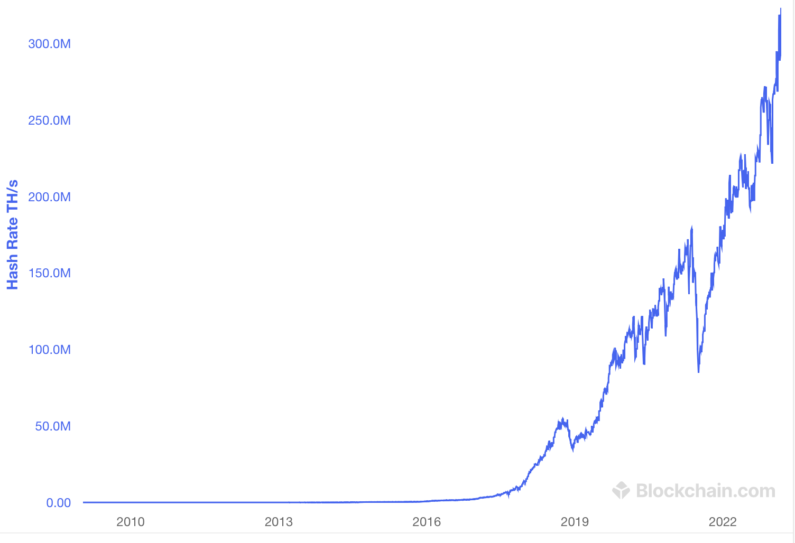
Total Hash Rate TH/s

Slide 66
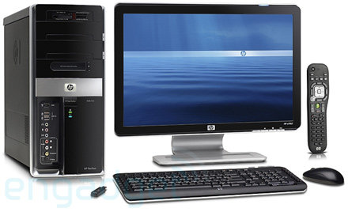
LA STRUTTURA DEL BITCOIN
Miners
mining con PC

Slide 67
LA STRUTTURA DEL BITCOIN
Miners
mining con GPU

Slide 68
LA STRUTTURA DEL BITCOIN
Miners
mining con arrary
di GPU

Slide 69
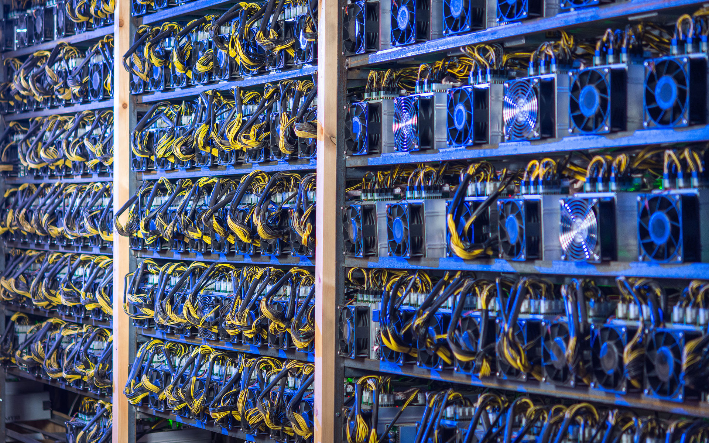
LA STRUTTURA DEL BITCOIN
Miners
mining
factory

Slide 70
LA STRUTTURA DEL BITCOIN
Miners
mining
factory

Slide 71
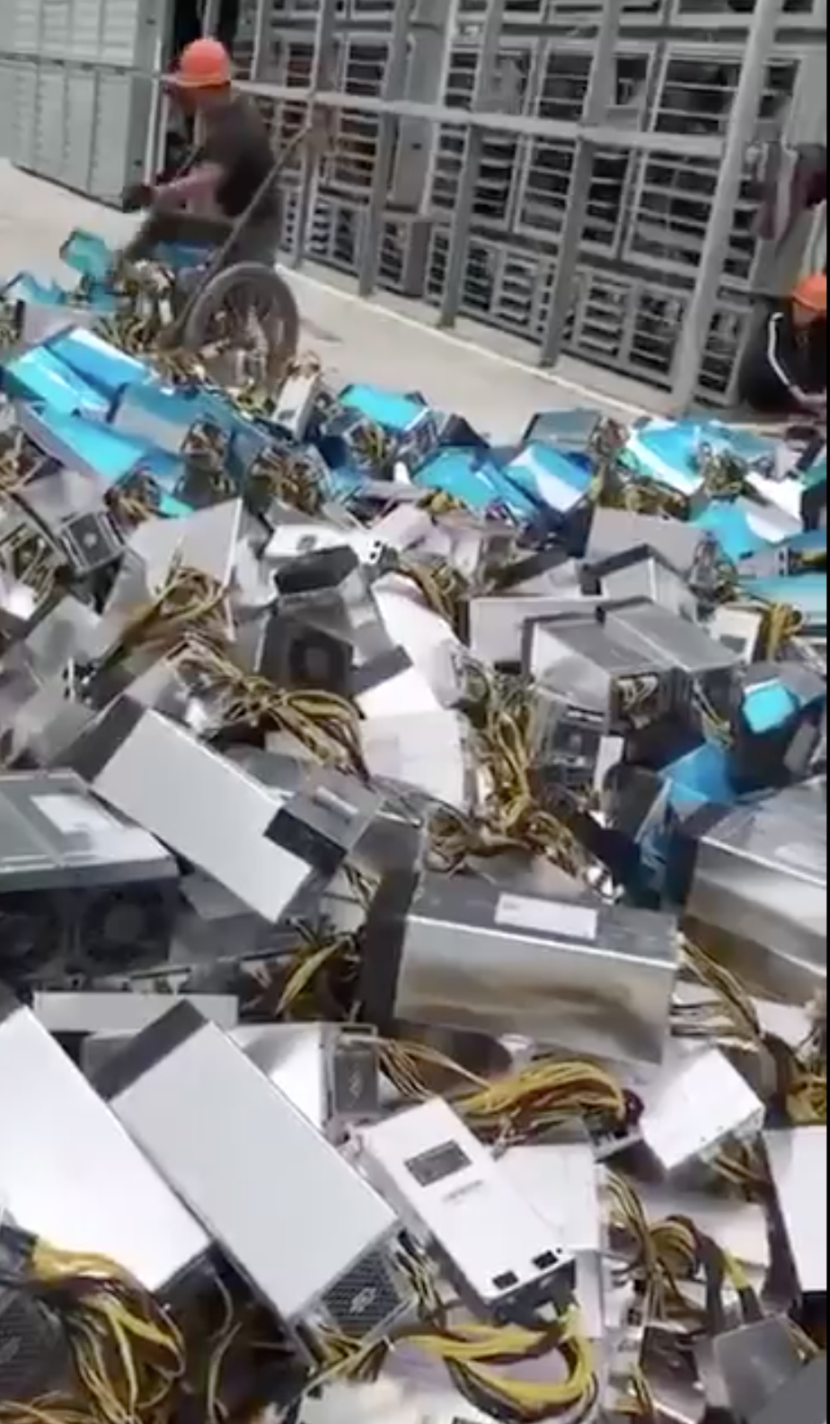
LA STRUTTURA DEL BITCOIN
Miners
Poi, quando il prezzo
del bitcoin cala troppo
e i GPU non sono più
competitivi, perché
consumano troppa
energia elettrica rispetto
al # di BTC estratti ...

Slide 72
Princiale problema del PoW di Bitcoin: consumo di energia elettrica

Slide 75
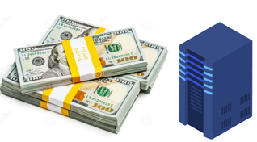
Proof of Stake - PoS
Altro approccio alla validazione delle transazioni:
ogni nodo deve possedere un certo ammontare (stake) della criptovaluta sottostante
il nodo riceve le commissioni delle transazioni nella criptovaluta sottostante
i nodi dotati dello «stake» previsto diventano nodi validatori e possono asseverare il blocco

Slide 76
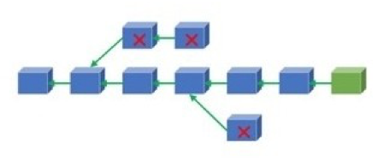
Nodo
validatore
I nodi validatori asseverano
e cristallizzano i blocchi di
transizioni da aggiungere
alla blockchain
Stake
Blockchain
I nodi validatori vengono
scelti con una probabilità
proporzionale allo Stake

Slide 77
Concetto sottostante al PoX
Lotteria: all’aumentare del numero di biglietti posseduti aumenta la probabilità di vincere
PoW: all’aumentare della potenza di calcolo aumenta la probabilità di poter asseverare un blocco
PoS: all’aumentare dello stake aumenta la probabilità di poter asseverare un blocco

Slide 78
STRUTTURA DELLA TRANSAZIONE
Struttura della transazione BTC:
L’utente che desidera inviare denaro crea un messaggio con la richiesta di trasferimento
il nodo che accetta la richiesta effettua la validazione della transazione
i trasferimenti vengono effettuati tramite indirizzi BTC (Bitcoin address), che sono l’equivalente di un IBAN bancario
ogni indirizzo BTC è l'hash di una chiave pubblica crittografica
ogni utente può generare quanti indirizzi vuole
il messaggio del mittente è firmato digitalmente per dimostrare la proprietà del denaro
il nodo ricevente verifica la firma e inoltra il messaggio a tutti gli altri nodi della rete
tutte le transazioni Bitcoin sono pubbliche

Slide 79
STRUTTURA DELLA TRANSAZIONE
Andrea
Michele
transazione n.
29400cf98a2e817
transazione n.
6453ed9abc0b4596
transazione n.
562207e5e72c0a94
OUTPUT
trasmetto a Giorgio 1,5 BTC
INPUT
dei 2,2 BTC che ho ricevuto
da Andrea
OUTPUT
trasmetto a Franco 1,2 BTC
INPUT
degli 1,5 BTC che ho ricevuto
da Maria
OUTPUT
trasmetto a Michele 0,9 BTC
INPUT
degli 1,2 BTC che ho ricevuto
da Maria
Firmato
Maria
Firmato
Giorgio
Firmato
Franco
Questo output è pagabile
a chiunque possa presentare una firma basata sulla chiave privata corrispondente all'indirizzo pubblico di Giorgio
Questo output è pagabile
a chiunque possa presentare una firma basata sulla chiave privata corrispondente all'indirizzo pubblico di Franco
Questo output è pagabile
a chiunque possa presentare una firma basata sulla chiave privata corrispondente all'indirizzo pubblico di Michele

Slide 80
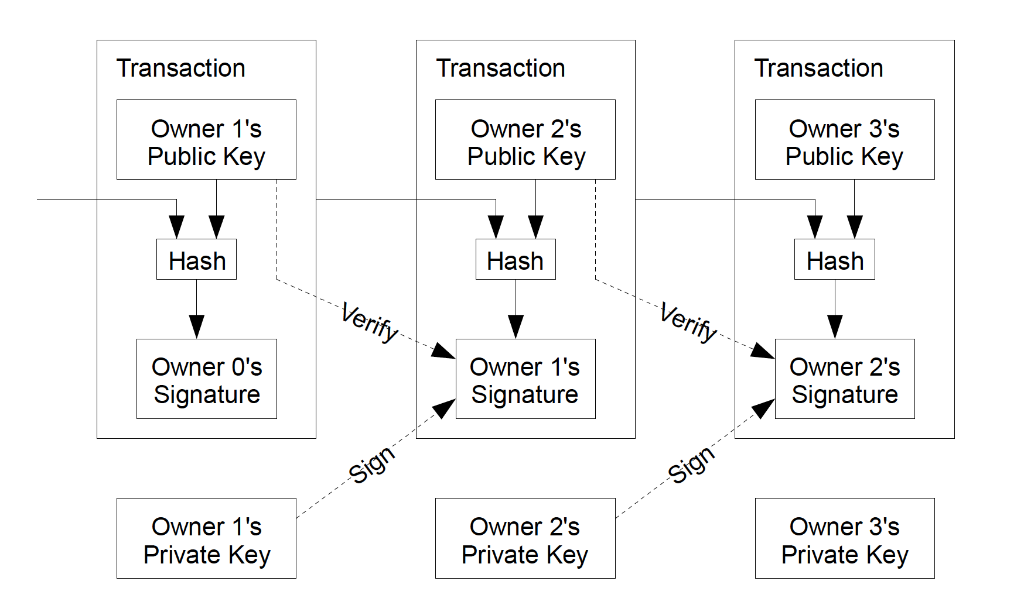
STRUTTURA DELLA TRANSAZIONE
Transazione 0 → 1
Transazione 1 → 2
Transazione 2 → 3
...
Sign
Owner 0’s
Private Key

Slide 81
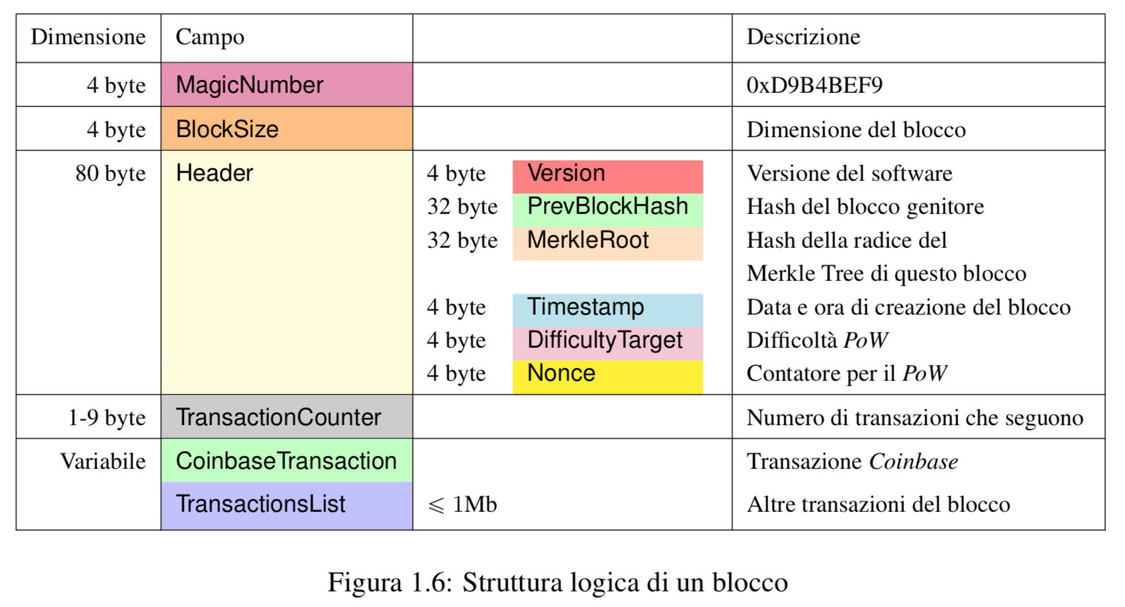

Slide 83
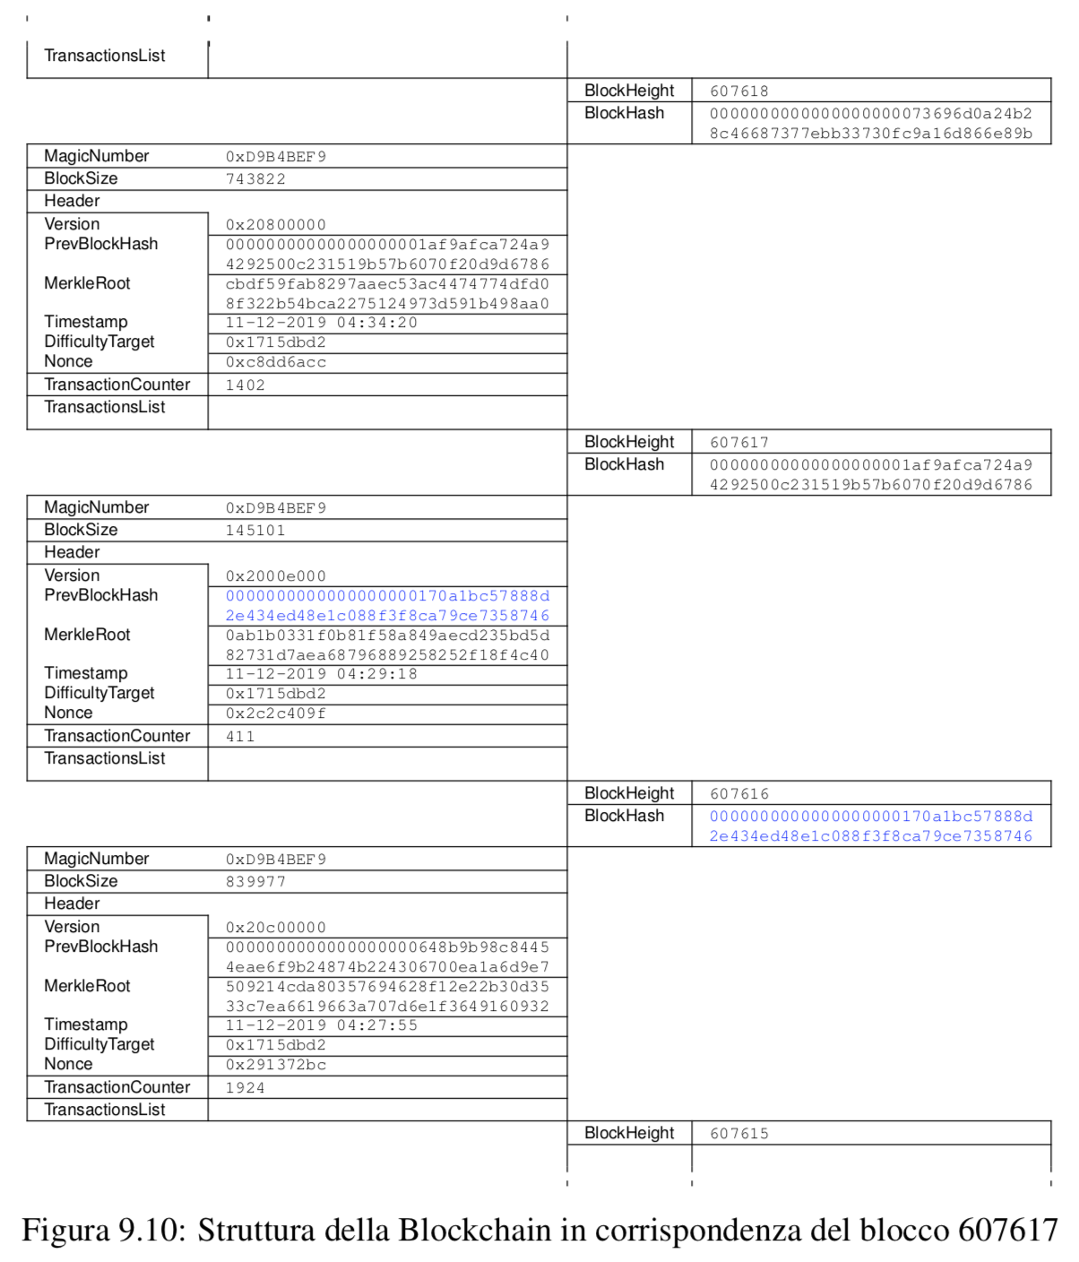
sviluppo
temporale

Slide 84
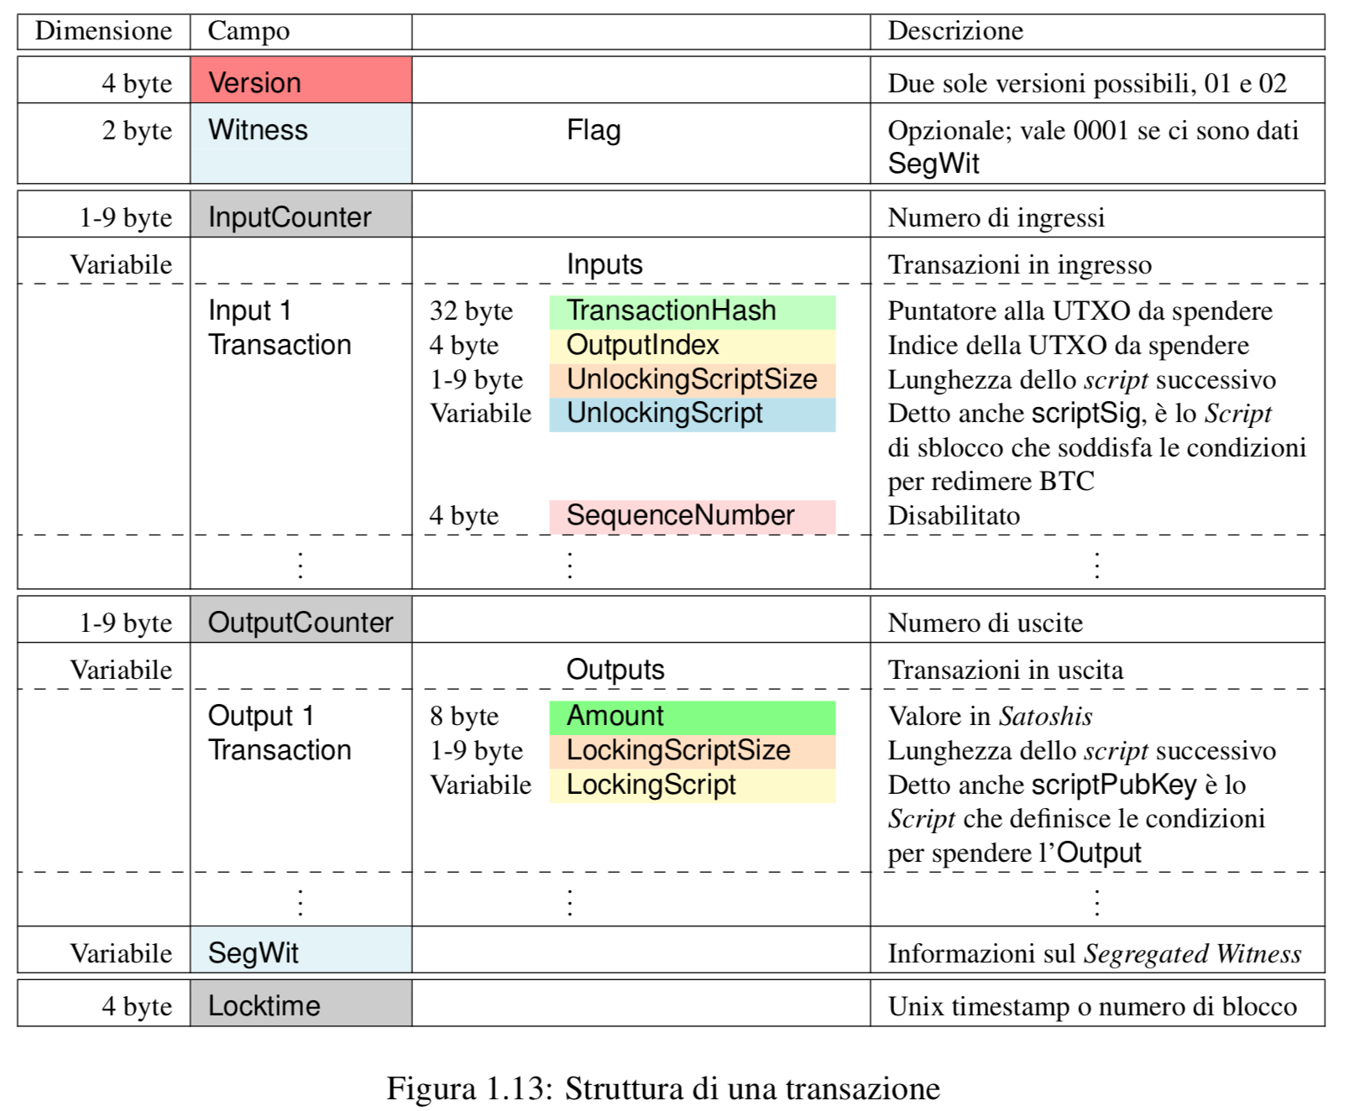

Slide 85
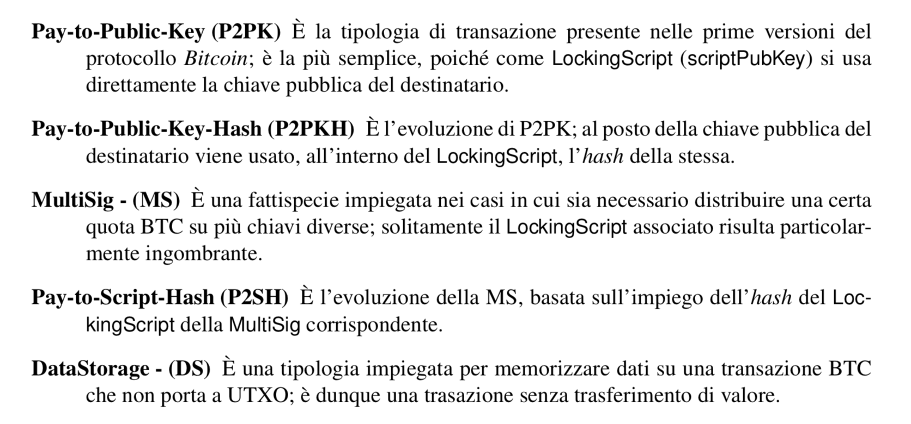
Tipologia di transazioni

Slide 86
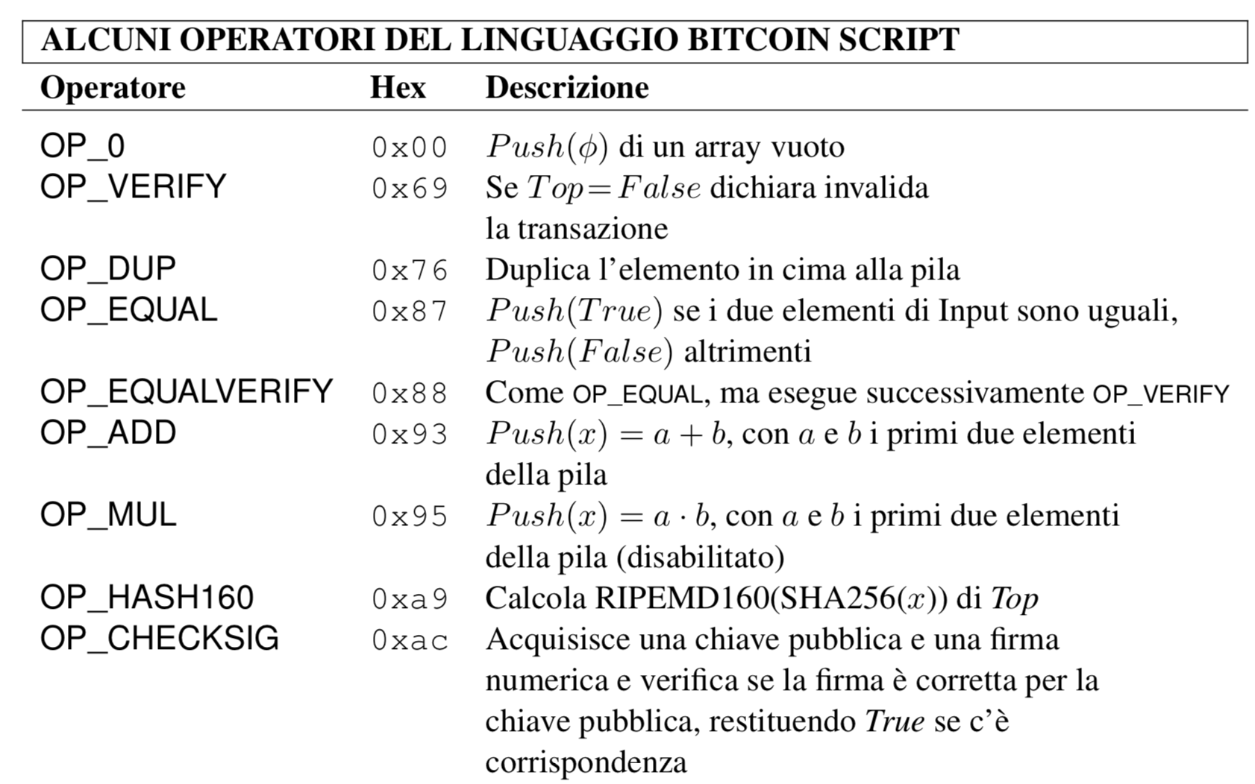
Bitcoin Script
Linguaggio interpretato che fa uso di una pila (stack language)
NON è Turing-completo

Slide 87
La rete Bitcoin può essere usata per memorizzare dati in modo perenne!
Testo contenuto nella prima transazione BTC tra Nakamoto e
Finney contenuta nel primo blocco asseverato, il blocco genesi

Slide 88
La rete Bitcoin può essere usata per memorizzare dati in modo perenne
Tributo a Nelson Mandela, presente nella transazione

Slide 89
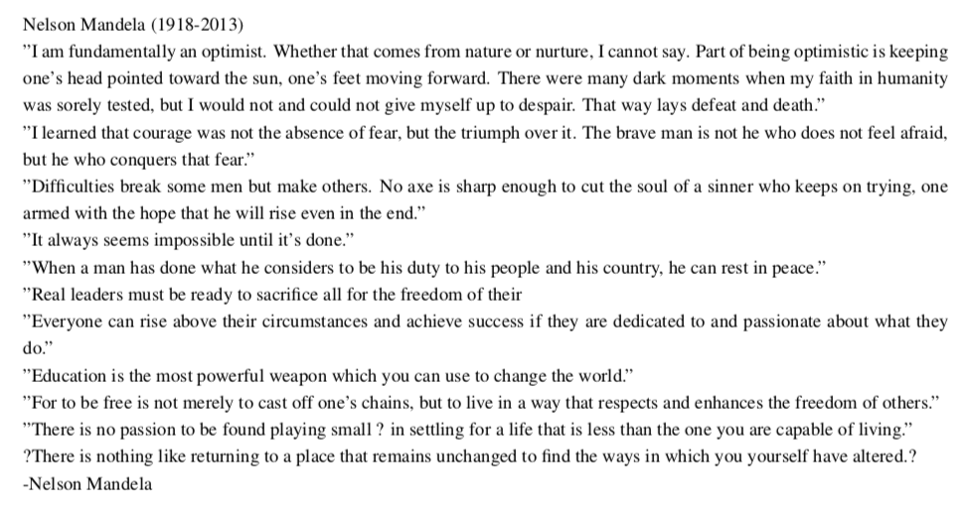
All’interno della transazione si trova anche e il seguente testo scritto:

Slide 91
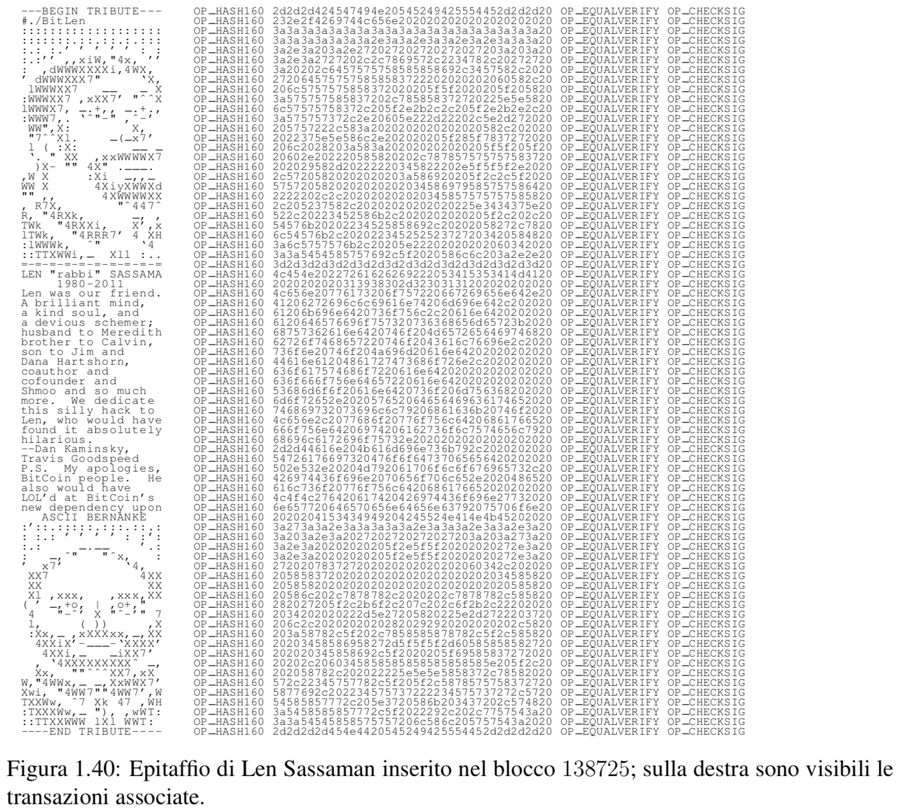

Slide 92
Codifica
Base 58
Chiave privata in formato WIF
Chiave aleatoria privata 256 bit
3aba4162c7251c891207b747840551a
719b930de081f85c4e44cf7c13e41daa6
5JG9hT3beGTJuUAmCQEmNaxAuMacCTfXuw1R3FCXig23RQHMr4K
Curve ellittiche
WIF = Wallet
Import Format
ECDSA
Chiave pubblica 512 bit
045c0de3b9c8ab18dd04e3511243ec2952002dbfadc864b9628910169d9b9b00ec243bcefdd4347074d44bd7356d6a53c495737dd96295e2a9374bf5f02ebfc176
Chiave Bitcoin
Stringa da 34 caratteri in Base 58 che costituisce l’indirizzo effettivo
SHA256
RIPEMD160
Codifica
Base 58
Hash 160 bit
Indirizzo Bitcoin
0328110b7f7a0b84b08425dbb602437eee64bd0c
1DSrfJdB2AnWaFNgSbv3MZC2m74996JafV

Slide 93
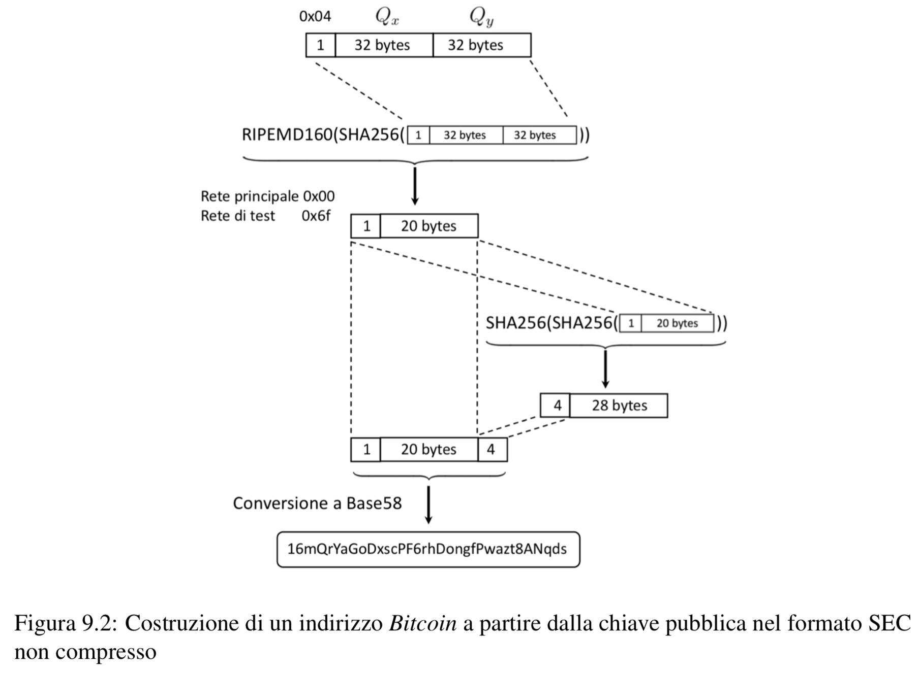

Slide 94
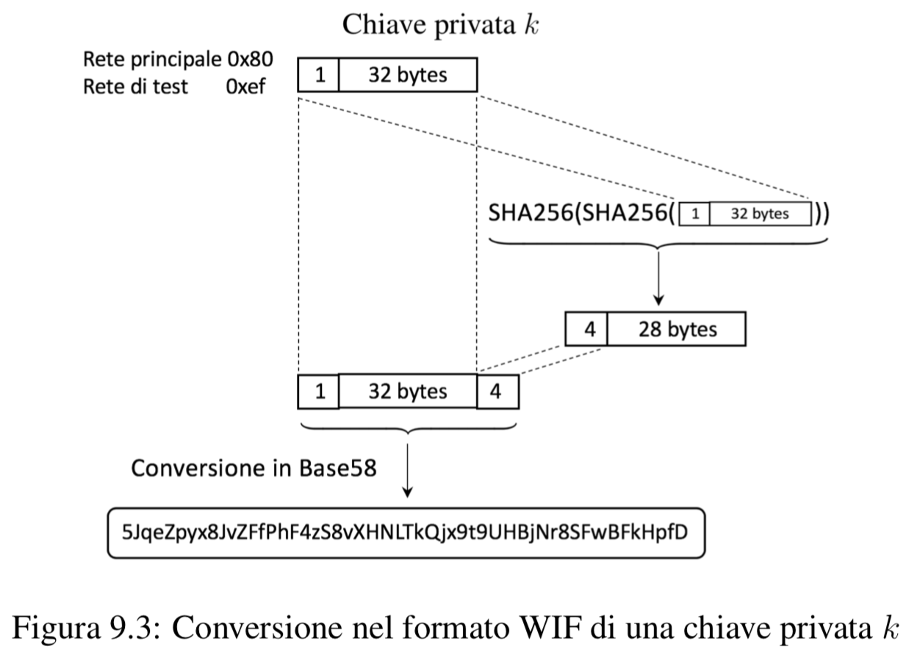

Slide 95
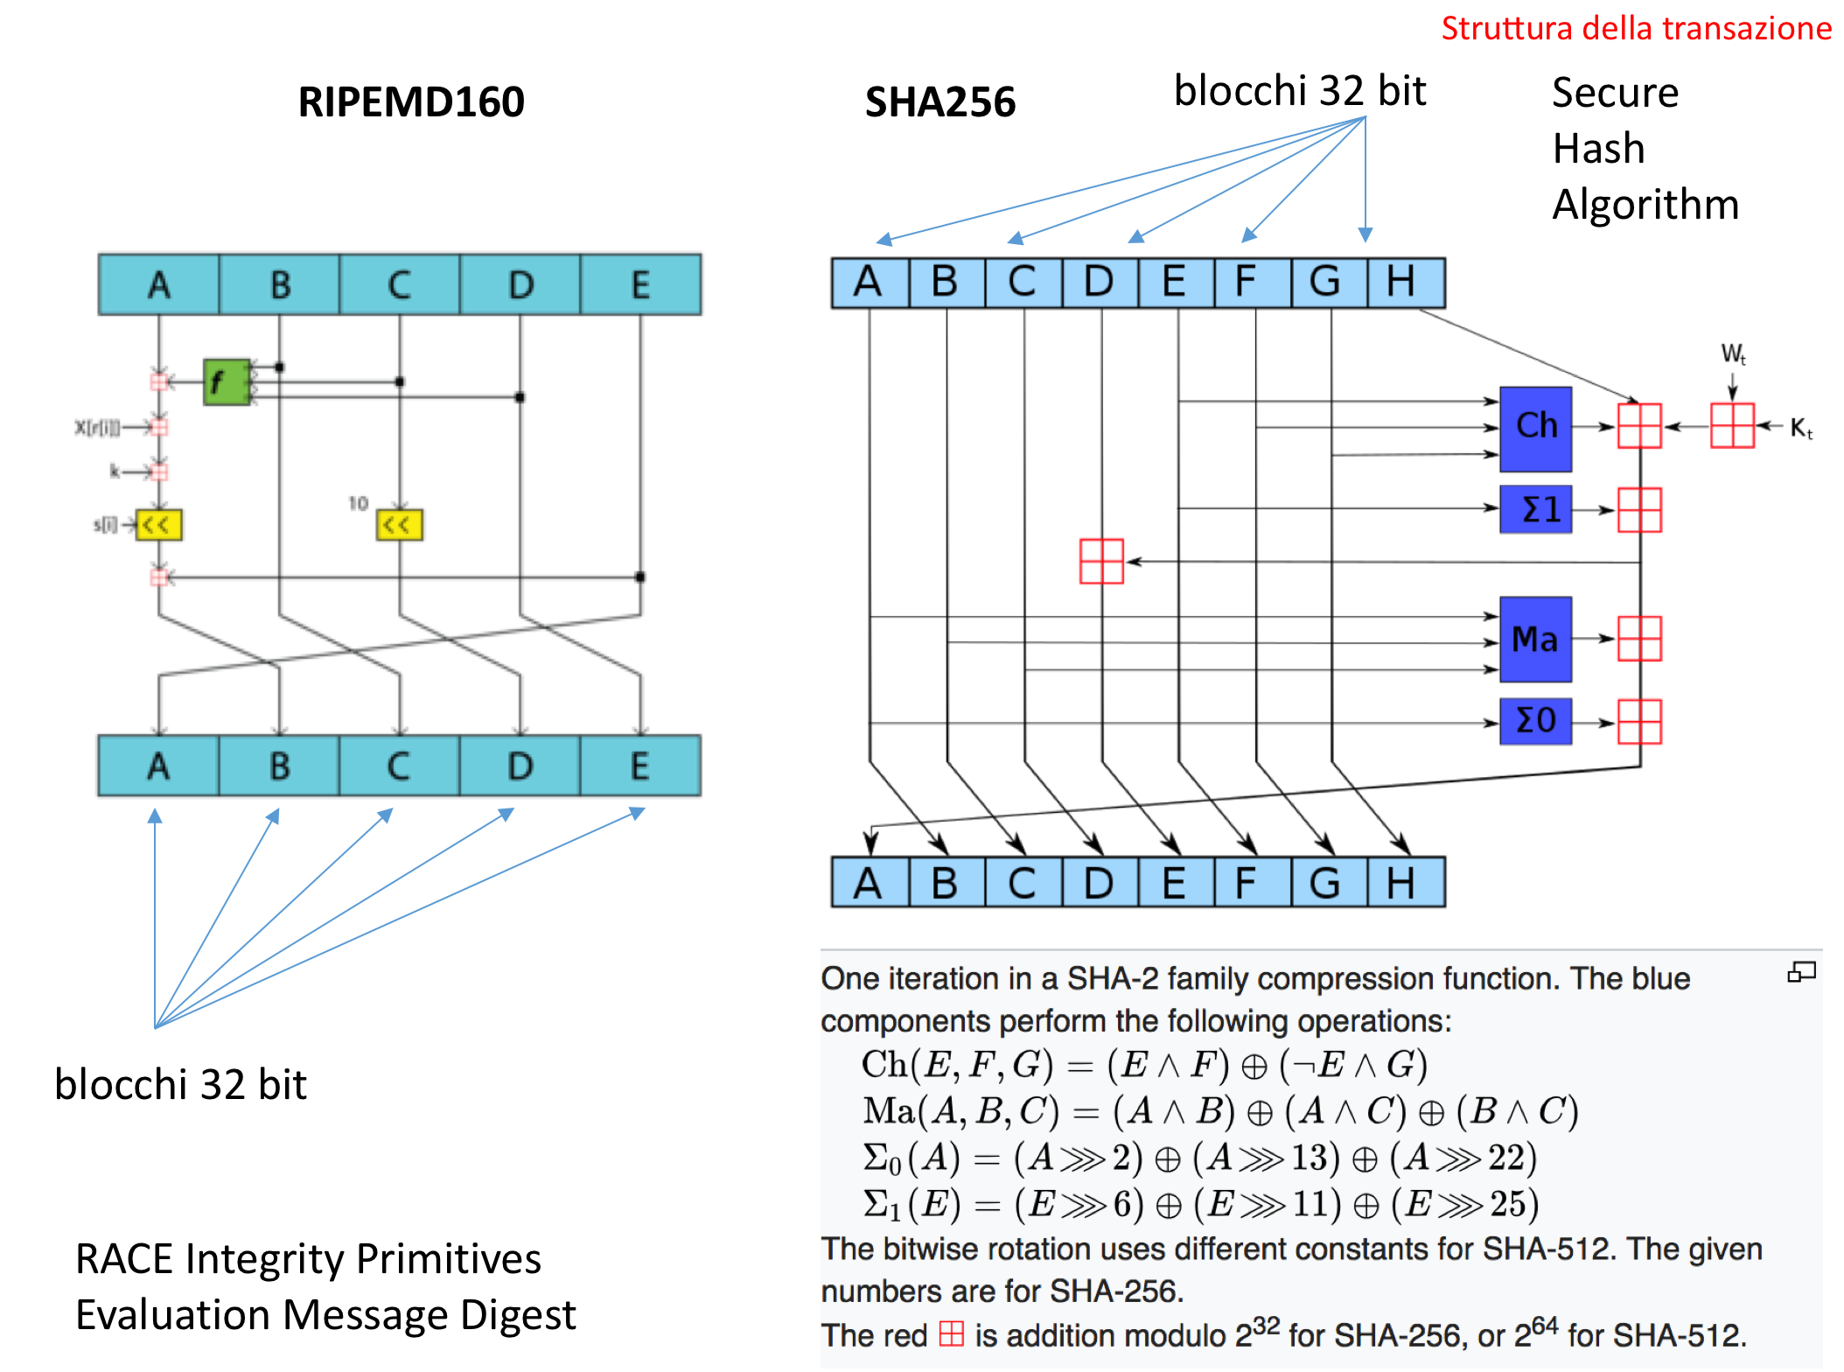

Slide 96
Aggiornamento Taproot (BIP 0341)
(adottato il 14 nov 2021, blocco 709632)
Adozione di una nuova firma numerica (la firma di Schnorr)
Possibilità di una firma congiunta tra più utenti (diversa dalla vecchia Multisig)
Miglioramento della scalabilità della rete
Maggiori possibilità di impiego degli smart-contracts e della De-Fi

Slide 97
sottoscrizione
account su
wallet/exchange
generazione
chiave
privata (X)
generazione
chiave
pubblica (X)
generazione
indirizzo BTC
per ricevere
BTC (X)
trasferimento
bancario
valuta fiat
$ Euro Yen...
trasferimento
BTC a X (K)
acquisto BTC
da minatori (X)
ordine di
trasferimento
BTC a Z (X)
Ecosistema
Bitcoin
acquisto BTC
da minatori (Y)
acquisto BTC
da Y (X)
acquisto energia
elettrica e hardware
asseverazione
dei blocchi
(Proof-of-Work)
vendita BTC
a mercato
estrazione
BTC (mining)
costruzione
e asseverazione
dei blocchi
commissioni
BTC (fees)

Slide 98
Denigratori Bitcoin

Slide 99
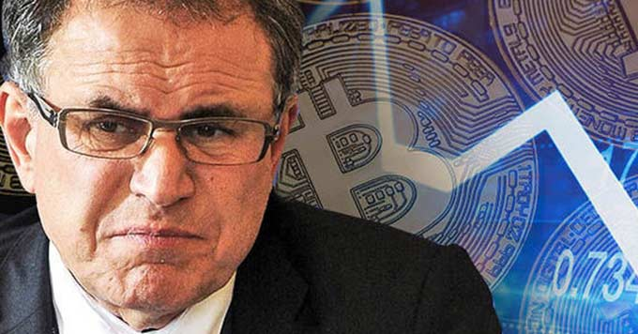
Nouriel Roubini
professore di economia alla
New York University
Il Bitcoin è la madre o il padre di tutte le truffe e di tutte le bolle speculative»
Coloro che operano nel settore e che inducono i clienti ad acquistare criptovalute sono
«imbroglioni, truffatori, criminali, ciarlatani. La Blockchain è la più sopravalutata e meno utile
tecnologia nella storia umana; in pratica non è nulla di meglio di un foglio di calcolo o di un
database glorificato»
So people talking about tokenization and having a token for everything is returning to the Stone
Age. Even the Flinstones had a more sophisticated financial system than crypto. They [had] shell
dollars and they were using them to avoid the barter, while you guys want to go back to the barter.

Slide 100
Bill Gates
Fondatore di Microsoft
Bitcoin è una delle cose più folli e speculative
Come asset class, non sta producendo nulla e quindi non dovresti
aspettarti che aumenti di valore

Slide 101
Warren Buffett
Imprenditore ed economista
statunitense, uno degli uomini
più ricchi al mondo
«Bitcoin è veleno per topi al quadrato»

Slide 102
Sostenitori Bitcoin

Slide 103
Nassim Nicholas Taleb
Professore alla New York University
Tandon School of Engineering
Bitcoin is an excellent idea. It fulfills the needs of the complex system, not because it is
a cryptocurrency, but precisely because it has no owner, no authority that can decide on
its fate. It is owned by the crowd, its users. And it has now a track record of several years,
enough for it to be an animal in its own right.

Slide 104
Michael J. Saylor
Imprenditore nel settore
crypto (Microstrategy)
The #bitcoin price is set by those with more money and less knowledge than you.
In time, they will get the knowledge and you will get the money.
The magic of #Bitcoin isn’t the transfer of money to someone 10,000 miles away –
it is the transfer of money to someone 10,000 days away.
#Bitcoin is the most efficient system in the history of mankind for channeling energy
through time and space.

Slide 105
Tyler e Cameron Winklevoss
imprenditori del settore crypto,
ex Facebook, fondatori di Gemini
Our thesis is that Bitcoin is gold 2.0 and it will disrupt gold.
If it does that it has to have a market cap of $9 trillion.
So we think bitcoin could price one day at $500,000 a bitcoin.

Slide 106
Blockchain could easily become a decentralized alternative to the current centralized banking system –
MIT Sloan School of Management,
ex consulente BCG
Bitcoin is a Ponzi Scheme, says former
Israel Prime Minister Ehud Barak –
(MD in engineering-economic systems)

Slide 107
più generali
molto tecnici

